Slide 1
研读课标 明确方向 厚实素养
佛山 甘成质
2025年12月6日
举办地点：顺德一中
2024-9-25

Slide 2
一、关于中考复习的思考
(一)近6年中考主观题型及设问情况

Slide 3
年份/题号 | 2020 | 2021 | 2022
31 | （1）提取其中可以相互印证的历史信息（2）指出影响历史人物评价的因素（至少两个）。（3）说明梁启超写作此文的时代背景。 | （1）指出称“胡”的民族具体有哪些？分析“胡”由北族通称变成仅指西域人的原因。（2）提取材料二中可以相互印证的历史信息。 | （1）指出中国古代人口分布变化的总体趋势。（2）任选一个项目，说明其如何促进宋代南方农业发展。（3）指出促进宋代南方经济发展的其他因素。
 | 2023 | 2024 | 2025
 | （1）结合所学知识提炼其反映的历史信息。（2）指出自秦至宋元时期岭南建筑的发展变化，并结合所学知识简述变化的历史原因。（3）选择一处上述材料之外你熟悉的中国历史建筑，说明其历史文化价值。 | （1）指出上述书写材料的共同局限，以及突破该局限的中国古代重大发明。（2）分析宋代图书事业兴盛的原因。（3）概括明清科技类图书的新特点。 | （1）指出岭南“新道”的特点； （2）解释北宋以后东线日益重要的原因。 （3）简析古代岭南交通发展的影响。
中国古代史设问常采用词：原因、影响因素、指出重大史实或趋势、史料实证、特点

Slide 4
年份/题号 | 2020 | 2021 | 2022
32 | （1）根据材料一，概括1898年京师同文馆所译书目的特点。这反映了怎样的时代需求？（2）根据材料二，与传统的“天朝”观念相比，《最新地理教科书》对世界的认识发生了什么变化？用材料中的信息加以说明。（3）根据材料三并结合所学知识，简要说明这类教科书的时代意义。（4）综合以上三则材料，谈谈你对教科书的认识。 | （1）分析毛泽东撰写这两篇文献的时代背景。（2）概括社论表达的共同主张，并结合所学知识简述中国共产党为此做了哪些重要努力？（3）指出中国共产党为完成“孙中山先生未竟的革命事业”取得了哪些伟大成就？ | （1）指出标志着推翻了帝国主义、封建主义和官僚资本主义统治的历史事件。 （2）选择材料中至少两个相互关联的事件，提炼一个观点，并结合所学知识加以论述。（10分。要求：参考示例，观点明确，史论结合，条理清楚。）
 | 2023 | 2024 | 2025
 | （1）指出1928―1931年中国进出口贸易的变化及其背景。（2）指出这一时期中国对外贸易的发展趋势，并结合所学知识对其进行合理解释(原因)。（3）数据是史料的表现形式之一，也是历史研究的重要依据和支撑。在探究历史过程中，对数据的使用应注意什么？ | （1）指出1937年中国留学生回国潮发生的历史背景，以及其体现的时代精神。（6分）（2）概括20世纪70—80年代初中国公派留学生情况的变化，并结合所学知识分析产生变化的原因。（8分） | （1）解读该单元的主题。 （2）为板报拟定一个恰当的标题。

Slide 5
年份/题号 | 2020 | 2021 | 2022
33 | （1）根据材料一并结合所学知识，从1、2、3组英语新词中任选一组，指出该组新词的出现与哪一重大历史事件相关，并结合史实加以简单说明。（2）根据材料二并结合所学知识，简要分析英国英语“地理平台语言霸权地位”确立的主要原因。（3）根据材料三所述英语翻译中存在的问题，谈谈你对语言文化交流的认识。 | （1）任选一座城市并结合相关史实说明其堪称博物馆的理由。（2）谈谈法国大革命对巴黎第一批博物馆诞生所起的作用。（3）任选两个或两个以上资源自拟一个主题，围绕这一主题说明西安的历史文化价值。 | （1）指出近代自然科学在欧洲兴起的主要因素。（4分）（2）据材料二说明表中三人被视为近代自然科学代表人物的理由：结合两次工业革命的史实，简述科学技术在生产领域引发的重大变化。（6分）（3）你认为近代自然科学倡导的是什么精神。（4分）
 | 2023 | 2024 | 2025
 | （1）分别指出导致图中①、②人口迁移的主要历史原因。 （2）对比材料二中两幅地图的变化，从以下三个角度中任选一个或自定观察角度，提炼一个观点，结合所学知识并用具体史实加以阐释。（要求：观点明确，史论结合，论证合理，条理清楚）观察角度：（Ⅰ）疆界领土（Ⅱ）国际关系（Ⅲ）政权更迭 | （1）在第二、三、四组中任选一组，帮该小组撰写一份简要的研究报告。（要求：标明研究角度，结合素材信息和所学知识简要说明研究思路，结论明确）（8分）（2）除上述各小组的研究角度之外，再为他们提供两个研究角度。（4分） | （1）概括美国提出杜鲁门主义的战略意图。 （2）指出苏联针对杜鲁门主义的变化，并结合知识分析变化的原因。 （3）如果要进一步研究冷战史，请你再补充两种不同类型的史料。

Slide 6
一、关于中考复习的思考
(一)近6年中考主观题型及设问情况
主题类：
设问形式：背景（原因+条件<因素>）、变化（趋势）、提炼信息（观点<关联或共同之处>）、历史事件、说明或论述其作用（价值）。
呈现形式：跨越几个历史时期或宏大历史时空，通过比较主题不同的表现形式，如城市、建筑、技术、对历史事件的观点等等。
常用的设问词语：指出、概括、提炼、简述/分析、说明、
那么，对标一下我们日常教学，是否关注到上述这些共性东西。

Slide 7
一、关于中考复习的思考
(二)聚焦近2年中考试题
1.2024年试题命制主要特点
（1）选择题：紧扣教材
选择题部分，第1、2、7、8—12、14、15—19、21—30等24道试题直接考查主干知识，即考查方向与教材内容基本保持一致。第4、5、6、13、20题从主干知识切入（如表1），要求学生对基本史实作合理推断。第3道试题侧重呈现与教材差异之处，有反押题的倾向。

Slide 8
3．《秦律·田律》规定，地方官员应及时上报农田开垦面积、农作物生长、干旱、水涝、蝗灾等情况。这反映了秦朝（ ）
A．推行轻徭薄赋政策 B．重视农业生产
C．实施休养生息政策 D．注重兴修水利
4．汉武帝时期，人们常用“勇”“雄”“猛”“安汉”“广武”等字取名，文人、学士也多练习骑射、击剑等。与该风气的出现可能有关的是（ ）
A．北击匈奴 B．光武中兴 C．楚汉之争 D．文景之治
6．唐朝在建立后，“增损隋律”，制定唐律，尽削前朝“烦峻之法”，“用法务在宽简”。这反映了唐朝（ ）
A．加强吏治整顿 B．吸取隋亡的教训
C．注重经济发展 D．开创三省六部制
利用学术研究成果切入改变学生固有印象
利用阶段特征
考查主干知识

Slide 9
义务教育历史教材目录中的标题与2024年省中考试题的对应关系
1 | 2 | 7 |  | 8 |  | 9
原始农耕生活 | 青铜器与甲骨文 | 辽、西夏与北宋的并立 |  | 宋元时期的中外交通 |  | 明朝的对外关系
10 | 11 | 12 |  | 14 |  | 15
第二次鸦片战争 | 洋务运动和边疆危机 | 戊戌变法 |  | 中华民国的创建 |  | 中国共产党诞生
16 | 17 | 18 |  | 19 |  | 21
国共合作与北伐战争 | 中国工农红军长征 | 抗美援朝 |  | 三大改造 |  | 古代埃及与两河流域
22 | 23 | 24 |  | 25 |  | 26
中世纪城市与大学 | 探寻新航路 | 文艺复兴运动 |  | 法国大革命 |  | 马克思主义的诞生
27 | 28 |  | 29 |  | 30
第一次世界大战 | 亚非拉民族民主运动的高涨 |  | 二战后资本主义的新变化 |  | 联合国与世界贸易组织

Slide 10
若仔细分析义务教育历史教材目录中的标题与中考试题的对应关系，绝大多数选择题是直接紧扣每课标题考查，还有部分选择题考查本课中的子标题，如第27-30题等等。但二者的考查依然是紧扣具体的史实，让学生在历史情境中分析试题设问所指的事件或概念。
因此，从学科发展的角度看，中考试题在情境、问题、思维和难度的设定是基于初中生的能力水平。如试题材料比高中试题字数少，材料中所指的历史事物更加明确，历史思维的渗透相对高中较低。

Slide 11
[2024年广东中考卷]4．汉武帝时期，人们常用“勇”“雄”“猛”“安汉”“广武”等字取名，文人、学士也多练习骑射、击剑等。与该风气的出现可能有关的是（ ）
A．北击匈奴B．光武中兴 C．楚汉之争D．文景之治
[2019年全国Ⅰ卷]唐代之前，荆楚民间存在一种祈求丰收的“牵钩之戏”，至唐代称作“拔河”，广为流传。唐玄宗《观拔河俗戏》诗云：“壮徒恒贾勇，拔拒抵长河。欲练英雄志，须明胜负多……预期年岁稔，先此乐时和。”据此可知，在唐代
A．江南文化成为主流 B．耕战结合观念深入人心
C．阳刚与力量受到推崇 D．诗歌以描写宫廷生活为主
[2020年全国Ⅱ卷]据史书记载，角抵（摔跤）“盖杂技乐也，巴俞（渝）戏、鱼龙蔓延（百戏节目）之属也”。秦二世曾在宫中欣赏。汉武帝在长安举行了两次大规模的角抵表演，长安百姓“三百里内皆观”，他也曾用角抵表演欢迎来长安的西域人。据此可知，当时角抵
A．促进了川剧艺术的发展 B．拥有广泛的社会影响
C．推动了丝路文化的交流 D．源于民间的劳作技能

Slide 12
若从考查形式、命题方式和考查内容进一步分析，试题表现出以下特点：
第一，纵观选择题的考查形式，聚焦主干知识考查，且紧贴教材的单元标题命制。
第二，微观选择题的命题方式，基本是以客观史实的叙述，部分试题材料引入某些评论或观点，要求学生把握试题材料大意的情况下，联系所学知识，做出合理判断。
第三，综观选择题考查内容，大力弘扬社会主义先进文化、革命文化、中国优秀传统文化的认识，加强党史、国史、改革开放史、社会主义发展史“四史”教育，强化学生的道路自信、理论自信、制度自信和文化自信。

Slide 13
一、关于中考复习的思考
(二)聚焦近2年中考试题
1.2024年试题命制主要特点
（2）主观题：聚焦学科素养
第31题以书写材料为载体，横跨古代史，强化学生对中国优秀传统文化的理解。试题从早期书写材料的局限切入，让学生认识到造纸术对古代中华文明发展的意义。接着，试题要求学生回到宋代的历史时空，分析宋代图书兴盛的时代背景。试题留给学生思考空间较大，并紧扣教材主干命题。最后，要求概括明清科技类图书的新特点，重点在“新”字，强调与过去的朝代不同，但从省参考答案来看，试题降低了作答难度。
总来来讲，试题从文化载体层面审视中国古代文化的变迁，通过主干知识、信息提取、学科素养等方面区分学生的关键能力和核心素养。

Slide 14
一、关于中考复习的思考
(二)聚焦近2年中考试题
1.2024年试题命制主要特点
（2）主观题：聚焦学科素养
第32题将革命文化和改革开放史有机融合，通过不同时期留学生群体的选择，厚植爱国主义和责任担当的历史教育。抗日战争时期，留学生从海外主动回国抗日；改革开放时期，留学生纷纷出国学习，学科选择经历了从重视语言学科到自然科学的转变。
这些都深刻体现了不同时代的国家特征。因此，试题从不同时期呈现留学生群体的选择，体现了命题者对留学生群体与国家建设的关注，具有鲜明的时代性和价值导向。

Slide 15
变化类试题考查次数频繁
2020.32（2）根据材料二，与传统的“天朝”观念相比，《最新地理教科书》对世界的认识发生了什么变化？用材料中的信息加以说明。
2021.31（2）根据材料三并结合所学知识，简述五代宋初“胡”“汉”观念有何变化？（3分）2022.31（1）(1)根据材料一，指出中国古代人口分布变化的总体趋势。(4 分)
2022.33（2）据二说明表中三人被视为近代自然科学代表人物的理由：结合两次工业革命的史实，简述科学技术在生产领域引发的重大变化。(6分)
2023.31（1）根据材料一并结合所学知识，指出1928—1931年中国进出口贸易的变化及其背景。（2）根据材料二，指出这一时期中国对外贸易的发展趋势，并结合所学知识对其进行合理解释。
2023.33（2）根据材料二，指出自秦至宋元时期岭南建筑的发展变化，并结合所学知识简述变化的历史原因。
2024.32（2）根据材料二，概括20世纪70—80年代初中国公派留学生情况的变化，并结合所学知识分析产生变化的原因。
2025.33（2）根据材料二，指出苏联针对杜鲁门主义的态度变化，并结合所学知识分析变化的原因。

Slide 16
[2022年广东卷18题]
材料一1938年，中国共产党多次提出“现代化的军事工业”“装备的现代化”“军队现代化”等说法。毛泽东在《论持久战》中明确指出，必须“努力于建设新军知发展新的军事工业”，并强调“革新军制离不了现代化，把技术条件增强起来”。 ——摘编自《毛泽东选集》等
材料二1954年9月，周恩来在政府工作报告中指出，我国要“建设起强大的现代化的工业、现代化的农业、现代化的交通运输业和现代化的国防”。——摘编自《建国以来周恩来文稿》
材料三1964年12月，周恩来在全国人大三届一次会议上宣布了实现四个现代化的任务，即“要在不太长的历史时期内，把我国建设成为一个具有现代农业，现代工业，现代国防和现代科学技术的社会主义强国”。——摘编自《周恩来选集》
（1）结合时代背景，简析材料一、二、三中“现代化”内容变化的原因。（8分）
(1)材料一：抗日战争时期，为适应民族解放的需要，着重强调军事现代化(2分)。笼统答民族危机，外国侵略不给分。
(2)材料二：1954年，为改变生产力水平落后现状，建设社会议工业化强国(或一五计划、工业化、优先发展重工业)，改变落后农业国的需要、改变落后的工业的需要)(2分)笼统答巩固政权、经济建设、三大改造不给分。
(3)材料三：1964年国民经济调整，以农业为基础，以工业为互导(经济调整、八字方针)(2分)。笼统答经济恢复不给分。
比较：高中作答不仅要答事件，还要作答为什么是这样。初中作答仅仅要求作答历史事件和时代特征，且主干知识更加明显，作答要求明确。
需要注意的是：变化类内在逻辑是时代变化反映了社会主要矛盾的变化。

Slide 17
一、关于中考复习的思考
(二)聚焦近2年中考试题
1.2024年试题命制主要特点
（2）主观题：聚焦学科素养
第33题是一道开放性试题，考查学生模仿、调动、组织和分析历史问题的能力，关注人类科技发展所带来的公共问题，体现世界视野和公民教育。试题命制形式既不是评析类，也不是写观点类，而是要求学生模仿示例写一篇研究报告。这降低了难度要求，又保持了一定的开放性。
然而，在阅卷的过程中，相当部分学生写了工业革命，说明学生时空观念意识薄弱和审题不够严谨。因此，初中开放性试题的考查更多在体现基本学习规范、主干史实运用、初步学科素养以及正确价值观的渗透，而非强调试题难度和学科深度。

Slide 18
2024年广东省中考试题的启示
根据本地级市的阅卷反馈，认清地方学情，并依据学情改进教学。
充分挖掘教材内容，围绕主干知识进行历史教学。
重视义务教育历史学科学业质量标准，理解中考命题的依据。
渗透学科核心素养，培养学生的关键能力。
开展主题或有意义的概念教学，挖掘和发挥学科育人的功能。

Slide 19
一、关于中考复习的思考
(二)聚焦近2年中考试题
2.2025年试题命制主要特点
（1）选择题：紧扣教材

Slide 20
义务教育历史教材目录中的标题与2025年省中考试题的对应关系
1 | 2 | 3 | 4 | 5
七上第2课原始农业与史前社会（子标题仰韶文化与大汶口文化） | 七上第6课战国时期的社会变革（子标题战国七雄） | 七上第12课大一统王朝的巩固（子标题加强经济管控） | 七上第13课东汉的兴衰（子标题东汉中后期的政局动荡） | 七下第2课唐朝建立与贞观之治（子标题贞观之治的内容）
6 | 7 | 8 | 9
七下第14课 辽宋夏金元时期的科技与文化（子标题手工业的兴盛） | 七下第9课 辽、西夏与北宋并立（子标题辽与西夏的建立） | 七下第20课 明清时期社会经济的发展（子标题手工业和工商业的发展<内>） | 七下第20课 明清时期社会经济的发展（子标题手工业和工商业的发展<外>）

Slide 21
义务教育历史教材目录中的标题与2025年省中考试题的对应关系
10 | 11 | 12 | 13 | 14
八上鸦片战争 （知识拓展） | 八上第4课 洋务运动与边疆危机（洋务运动的主要内容） | 八上第5课甲午中日战争与列强瓜分中国狂潮（子标题民族资本主义的发展） | 八上第6课戊戌变法（子标题维新运动的开展） | 八上第9课戊戌变法（知识拓展 南京临时政府的改革措施）
15 | 16 | 17 | 18 |  | 19
八上第10课五四运动（子标题新文化运动） | 八上第14课毛泽东开辟井冈山道路（与知识拓展相关） | 八上第19课抗日战争的胜利（子标题中国共产党是全民族抗战的中流砥柱） | 八下第5课三大改造（子标题农业、手工业合作化） |  | 八下第7课伟大的历史转折（知识拓展 恢复高考制度）
20 | 八下第19课社会生活的变迁（子标题日常生活的变化）

Slide 22
义务教育历史教材目录中的标题与2025年省中考试题的对应关系
21 | 22 | 23 | 24 | 25
教材无涉及相关内容九上第1课古代埃及涉及“古埃及墓穴壁画”等多幅作品有类似意思。第6课希腊罗马古典文化也有类似的图片表达此种内涵。 | 九上第9课中世纪城市和大学的兴起（子标题城市居民的身份）第13课西欧经济和社会的发展（富裕农民和市民阶层） | 九上第16课早期殖民掠夺（子标题葡萄牙与西班牙的殖民掠夺） | 九上第16课早期殖民掠夺（子标题葡萄牙与西班牙的殖民掠夺，但教材未提及葡萄牙买卖黑奴的记载。） | 九上第17课 君主立宪制的英国（子标题《权利法案》）
26 | 27 | 28 | 29
九上第20课工业革命（子标题蒸汽机和工厂制度的确立） | 九下第4课日本明治维新（子标题明治维新） | 九下第5课第二次工业革命（子标题内燃机和新的交通工具） | 九下第12课 亚非拉民族民主运动的高涨（知识拓展）
30
九下第11课 苏联的社会主义建设（子标题新经济政策）

Slide 23
一、关于中考复习的思考
(二)聚焦近2年中考试题
2.2025年试题命制主要特点
（1）选择题：紧扣教材主干知识，重视教材栏目的挖掘。
选择题部分，几乎所有的试题都是扣着子标题和课后知识拓展内容展开命题，如10、14、16、19、29，其他题目基本扣着教材内容命题。也有四道试题教材未提及相关表述，但学生凭借迁移能力是可以作答。如第6、16、21、24。此外，选择题难度不大，大多试题学生可以凭借时空观念进行排除。
判断命题依据：立德树人如何落实？教材就是最好的载体。

Slide 24
2025年选择题基本数据
题目 | 难度 | 题目 | 难度 | 题目 | 难度
1 | 0.9577 | 11 | 0.9655 | 21 | 0.9286
2 | 0.8811 | 12 | 0.9484 | 22 | 0.7806
3 | 0.9686 | 13 | 0.6975 | 23 | 0.9111
4 | 0.7934 | 14 | 0.9245 | 24 | 0.9263
5 | 0.933 | 15 | 0.8535 | 25 | 0.8329
6 | 0.8323 | 16 | 0.9024 | 26 | 0.7976
7 | 0.8827 | 17 | 0.6741 | 27 | 0.8528
8 | 0.929 | 18 | 0.8997 | 28 | 0.8423
9 | 0.8607 | 19 | 0.978 | 29 | 0.8157
10 | 0.8542 | 20 | 0.8867 | 30 | 0.8713

Slide 25
13．“洋务”是近代中国大变局下的特定产物。嘉庆以前无所谓洋务，后“夷务”与“洋务”并用，至清末“洋务论又变而为时务论”。这反映了晚清
A．民族工业迅速发展 B．制度变革成为共识
C．洋务运动彻底失败 D．对外认识不断深化
错选B 15994人 错选C 7956
错因归纳：学生停留在术语字面联想，混淆历史阶段。学生将题干末句 “洋务论变而为时务论”中的“时务”与维新变法的“时务学堂”（1897年）强行关联，误认为“时务论”特指康梁的制度变革主张（如设议院、立宪法），从而得出“制度变革成为共识”的结论。另外教材知识也干扰学生的判断，学生对“戊戌变法提倡制度变革”印象深刻，但未区分：“时务论”出现≠全社会接受制度变革；洋务运动失败后，维新思想仍属少数精英主张（如“公车上书”仅千余名举人参与）。

Slide 26
17．陕甘宁边区政府1938年开始注意自给工业的建设，1940年提出“半自给”政策，1942年又实行统一的、有计划的工业经营。这些措施（ ）
A．推动西安事变和平解决 B．有利于克服边区的困难
C．巩固了国共两党的合作 D．激发了全国人民的斗志
错选A 3492人 错选C 8718人 错选D 17146
错因归纳：初中生容易形成简单化因果联想。看到“陕甘宁边区”就本能联想到“抗日战争”，进而套用“激励全民抗战”（D选项）的现成结论。这种思维忽略了历史发展的复杂性，分不清经济自救措施和政治动员宣传的本质区别。同时，存在时空错位的通病。初中很多同学把“西安事变”（1936年）和“边区建设”（1938年后）混为一谈（A选项），这说明他们对时间轴缺乏直观感知。此外，概念理解表面化导致误判。选择C选项的同学虽然知道“国共合作”这个词，但未思考陕甘宁边区为何采取这些措施。

Slide 27
以八年级上册为例
课 | 知识拓展内容 | 课 |  | 课
1 | “师夷长技以制夷” | 8 | “苏报案” | 15 | 萧华将军与“长征组歌”
2 | 葡萄牙逐步侵占澳门 | 9 | 南京临时政府的改革措施 | 16 | 张寒晖与歌曲《松花江上》
3 | 曾国藩幕僚赵烈文预感清朝将亡 | 10 | 中国民族工业的短暂春天 | 17 | 侵华战争时期日军犯下的滔天罪行
4 | 京师同文馆 | 11 | 我国国立大学开始招收女生 | 18 | 知识青年奔赴延安
5 | 台湾人民的抗日武装斗争 | 12 | 中国共产党领导的早期农民运动 | 19 | 毛泽东论《联合政府》
6 | 京师大学堂 | 13 | 宋庆龄斥责国民党反动派背叛革命 | 20 | 国统区学生反饥饿反内战运动
7 | 清末新政与北洋军阀 | 14 | “三大纪律八项注意”的由来 | 21 | 歌曲没有《共产党就没有新中国》的来历
课堂拓展可以在上述话题上适当挖掘，如选取或命制一道选择题或开放题，训练学生思维，扩大学生视野。

Slide 28
台湾人民的抗日武装斗争
清政府割让台湾后，台湾人民和留台清军不甘作亡国奴，在内乏饷械、外无援兵的情况下，对日本的侵占进行了顽强抵抗。从1895年5月日军登陆基隆到10月台南陷落，台湾军民与日军进行了大小100余次战斗，抗击日本三个近代化师团和一支海军舰队，先后打死打伤日军3.2万多人。日本近卫师团有一半被消灭。台湾抵抗力量，包括吴汤兴、徐骧等在内的台湾义勇军和杨载云等在内的留台清军将士，大部分战死。这是中国近代反侵略斗争史上的壮烈篇章，值得后人永远纪念。此后，台湾人民继续坚持抗日游击活动。
《马关条约》签订后，清政府被迫将台湾割让给日本。然而台湾人民并未屈服，展开了长达数年的武装抗日斗争，先后打死打伤日军3.2万多人。在此期间，留台清军将士大部分战死。这反映了当时（ ）
A.列强侵略的加剧 B.资产阶级革命兴起
C.人民的反抗精神 D.清末新政彻底失败

Slide 29
一、关于中考复习的思考
(二)聚焦近2年中考试题
2.2025年试题命制主要特点
（2）主观题：立足课标内容和学业质量水平，考查阶段特征和学科素养
主观题部分常见设问为原因/背景、变化/趋势、特点/内容、影响/意义/作用、再加历史解释类开放题。其本质是要求学生在特定历史时空考察历史事物，并对历史事物做出评价和解释，考查学生学业质量水平。

Slide 30
2025年主观题汇总
31.（1）根据材料一，指出岭南“新道”的特点。（4分）
（2）根据材料二并结合所学知识，解释北宋以后东线日益重要的原因。（4分）
（3）综合上述材料，简析古代岭南交通发展的影响。（6分）
32.（1）在板报内容的第一、二、三单元中任选一个单元，运用该单元两幅图片所反映的史事并结合所学知识，解读该单元的主题。（10分）
（2）综合材料信息，为板报拟定一个恰当的标题。（要求：价值观正确）（2分）
33.（1）根据材料一，概括美国提出杜鲁门主义的战略意图。（4分）
（2）根据材料二，指出苏联针对杜鲁门主义的态度变化，并结合所学知识分析变化的原因。（6分）
（3）如果要进一步研究冷战史，请你再补充两种不同类型的史料。（4分）

Slide 31
一、关于中考复习的思考
(二)聚焦近2年中考试题
3.重视义务教育学业质量标准的规定
掌握历史发展过程中的重要史事
能够运用记录历史年代的基本方式，掌握识读历史地图的基本方法，将重要历史事件、人物、现象置于正确的时间和空间之中。(时空观念)
能够准确理解教材和教学活动中所提供的可信史料，如不同历史时期的实物材料、文献材料、图像材料和口述材料等，辨识其中的含义；能够尝试运用这些史料对重要史事进行简要说明，有理有据地表达自己的看法，表现出正确的价值判断和人文情怀。(史料实证、历史解释、家国情怀)。
能够初步从物质生产活动是人类生存和人类社会发展的基础、生产力与生产关系、人民群众是历史的创造者等方面，理解重要史事的意义，如对中国历史上的江南开发、西欧封建社会的兴衰、活字印刷术的发明等，运用唯物史观作出合理的解释与简要评价。(唯物史观、历史解释、家国情怀)。

Slide 32
一、关于中考复习的思考
(二)聚焦近2年中考试题
3.重视义务教育学业质量标准的规定
了解历史发展过程中的各种联系
能够了解并初步认识四种重要的历史联系：
  (1)历史发展的古今联系（纵向联系为主导）。
  (2)不同史事的因果联系。
  (3)不同领域的横向联系(不同层面)。
  (4)中国与世界的联系（多维度网络化的空间互动）。

Slide 33
一、关于中考复习的思考
(二)聚焦近2年中考试题
3.重视义务教育学业质量标准的规定
认识历史发展的基本规律和大趋势
能够在了解历史发展的重要史事和各种联系的基础上，简要说明不同历史时期的时代特征（命题要求）。进一步了解人类社会从低级到高级、从分散到整体的发展历程，初步把握中外历史发展的基本线索和规（命题目标），并在自己的叙述中加以体现（命题要求）。<个人理解>
例如：a.能够通过了解中国古代历史发展的具体史实，了解统一多民族国家巩固和发展的重要历史意义（国家治理）；
b.能够通过中国近代史上争取民族独立、人民解放的斗争历史，知道民族民主革命的艰巨性，认识没有中国共产党就没有新中国的道理（2024/2025都有体现），能够体认仁人志士为救国救民而英勇斗争的精神；
c.能够通过我国改革开放以来各个领域取得的成就、家乡的巨大变化和综合国力的不断提高，增进爱祖国、爱家乡的情感。

Slide 34
一、关于中考复习的思考
(二)聚焦近2年中考试题
4.义务教育学业质量标准的具体要求
以“中国古代史和近代史学业要求”为例

Slide 35
中国古代史学业要求 | 中国近代史学业要求
2.1 能够了解中国古代历史/近代历史的基本线索和重要的事件、人物、现象，知道重大史事发生的时间和地点、原因和结果，初步养成历史时序意识和历史空间感。(唯物史观、时空观念)
2.2 能够知道中国古代遗留至今的各类史料是了解和认识中国古代历史的证据，能结合语文、地理、艺术等课程的学习，初步理解古代史料的含义，尝试运用史料说明历史问题。(史料实证、历史解释) | 2.2 能够初步阅读和理解中国近代史的史料，并运用这些史料分析近代中国逐步成为半殖民地半封建社会的原因；认识中国近代史是中国人民对外反抗列强侵略、对内反对封建专制统治的历史；知道争取民族独立和人民解放是近代中国的历史任务。(唯物史观、史料实证、历史解释)
2.3 能够对中国古代历史上的重要事件、人物、现象等形成合理想象，进行初步分析，认识其意义和影响。 (唯物史观、历史解释、家国情怀) | 2.3 认识捍卫国家主权和民族尊严是中华民族的优良传统；认识和感悟五四精神、伟大建党精神、长征精神、抗战精神等，继承革命传统，培养优良作风。
2.4 能够通过中国古代的经济、科技成就，了解生产力发展对政治、社会、文化变革的推动作用；通过古代历史上治乱兴衰的史事，认识阶级社会中阶级斗争在历史发展中的作用。(唯物史观、历史解释、家国情怀) | 2.4 通过学习近代历史，知道民族民主革命的艰巨性，认识没有中国共产党就没有新中国，学习仁人志士为救国救民而英勇斗争的精神，坚定为中华民族伟大复兴而奋斗的信念。(历史解释、家国情怀)
2.5 能够通过了解中国古代历史发展的总体趋势，认识统一多民族国家形成、巩固和发展的重要历史意义；通过中国古代历史上各民族的交往交流交融，认识中华民族共同体的形成是中国历史发展的必然结果，树立正确的中华民族历史观（2021年）；通过了解中国古代文明的辉煌成就（2024年），认识中华优秀传统文化的独特价值和突出优势，提高民族自尊心、自信心和自豪感，增强民族凝聚力。(唯物史观、家国情怀)

Slide 36
一、关于中考复习的思考
(二)聚焦近2年中考试题
4.义务教育学业质量标准的具体要求
以“中国古代史和近代史学业要求”为例（浓缩版）
（1）重大历史事件、人物、现象；重大史事的原因和结果；初步时序意识和空间感；
（2）史料类型、解读史料的方式及运用史料说明问题。
（3）古代重大历史事件、人物、现象的意义和影响；唯物史观的基本原理；
（4）认识统一多民族国家发展的必然性，树立中华民族共同体意识，增强文化自信与民族凝聚力。
近代
（5）认识维护主权与民族尊严的传统，弘扬五四精神、建党精神、长征精神、抗战精神等革命精神。
（6）理解近代革命的艰巨性，认识党的领导是新中国成立的必然选择，传承奋斗精神，坚定民族复兴信念。

Slide 37
一、关于中考复习的思考
(二)聚焦近2年中考试题
5.应对学业要求的教学处理
以古代史教学提示为例
（1）观察并识读中国古代各时期的疆域图，从历史地图中辨识、获取重要的历史地理信息，并将历史地图中的信息与所学内容建立起联系。
（2）尝试阅读古代的文献材料、图像材料，观察实物材料，并加以分析，概括并提取其中的历史信息；尝试运用可靠的、典型的史料对历史问题进行论证，有根据地说明自己对历史问题的看法。（要求开放题）
（3）搜集与所学历史时期相关的图片，将历史图片进行分类，配上文字说明。（分类思维）
（4）查阅、整理中国古代历史上商鞅变法、王安石变法、张居正改革等重大革新，以及屈原、卫青、霍去病、张衡、岳飞、文天祥、戚继光等杰出人物的相关材料，组织开展故事会。（提到的人物要重点关注，利用后人的文字评价来命题。）

Slide 38
古代史教学示例
第13课 走进泉州，看见宋元——辽宋夏金元时期的对外交流

Slide 39
第13课 走进泉州，看见宋元
——辽宋夏金元时期的对外交流
任务驱动：
学习任务一：寻找泉州成为中国唯一一座世遗城市的依据。
学习任务二：重走宋元时期泉州对外交通线。
学习任务三：探究辽宋夏金元时期对外交流繁盛的原因。

Slide 40
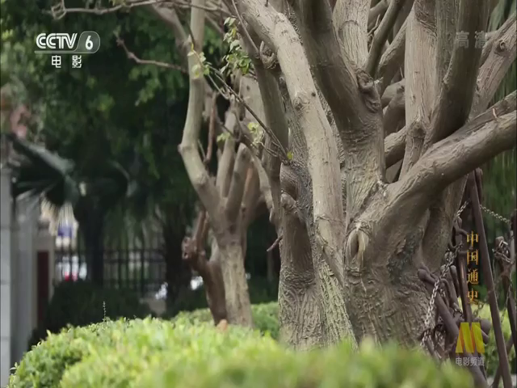
教学过程：
导入部分
泉州
中国唯一一座世遗城市
古代海上丝绸之路起点
“世界宗教博物馆”
“东方第一大港”
······

Slide 41
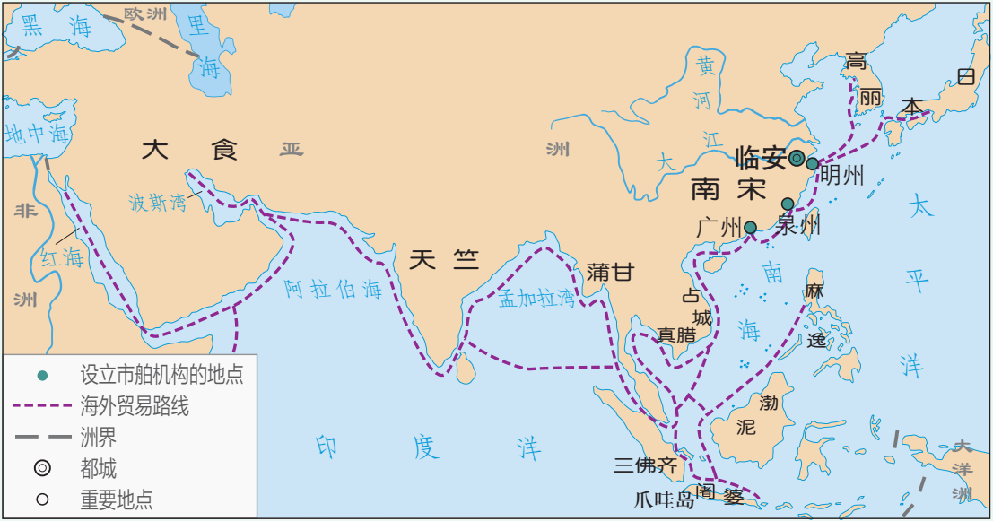
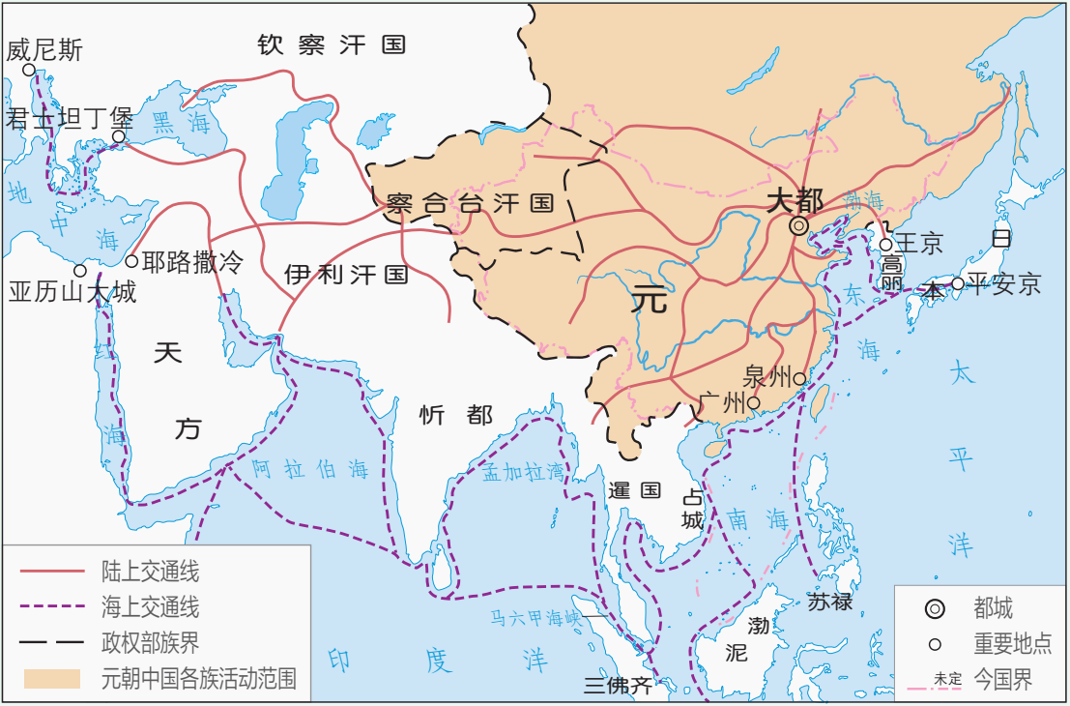
第二单元 辽宋夏金元时期：民族关系发展和社会变化
第13课 走进泉州，看见宋元
——辽宋夏金元时期的对外交流
授课人：佛山市南海区南海实验中学 陈广

Slide 42
一、商贸中心——涨海声中万国商
任务一：寻找泉州成为中国唯一一座世遗城市的依据。
泉州：宋元中国的世界海洋商贸中心（申遗项目）
泉州，反映了特定历史时期独特而杰出的港口城市空间结构，其所包含的22个遗产点涵盖了行政管理机构与设施遗址、多元社群宗教建筑和造像、文化纪念地史迹、陶瓷和冶铁生产基地，以及水陆交通网络，正是这些使得泉州在10-14世纪亚洲海洋贸易高度繁荣的时期发展成为世界级的贸易中心和重要商业枢纽。
——2021年7月25日联合国教科文组织第44届世界遗产大会决议

Slide 43
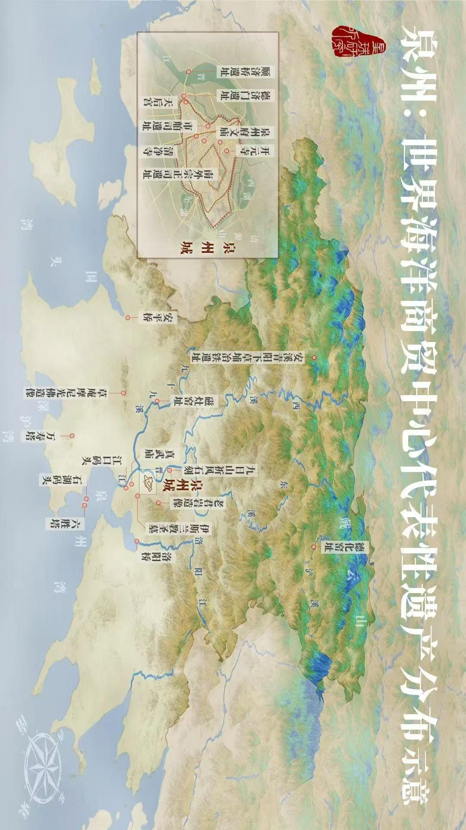
问题1：结合图片和资料包，找出宋元时期泉州对外交流的历史信息？

Slide 44
问题1：结合图片和资料包，找出宋元时期泉州对外交流的历史信息？
泉州——宋元时期世界海洋商贸中心 （申遗项目）代表性遗址资料包
①六胜塔、万寿塔。宋元时期泉州港的航标塔，指引商船安全进出泉州港。
②江口码头。宋元时期泉州港出海口的重要转运码头。遗址中发现众多12-15世纪的造船遗址、古船残骸（如南宋福船，发现水密隔舱技术）、石碇、西班牙银币等。
③九日山祈风石刻。世界唯一的祈风石刻，现存10方宋代石刻，记录官方主持的祈风仪式，依托季风规律保障商船航行。
④泉州市舶司遗址。 宋元政府管理海外贸易的核心机构，北宋时设立，负责管理船舶、关税、货物及外商招徕。考古发现官署构件文字砖等。
⑤泉州德化窑址。发现宋元窑址29处，在菲律宾、马来西亚，非洲坦桑尼亚、南亚斯里兰卡等地，均发现了宋元时德化窑瓷器。德化窑址中也出土了叙利亚（西亚）玻璃残片等。
⑥开元寺内泉州湾古船陈列馆。后渚港宋代海船是我国出土唯一一艘由海外返航的古代远洋海船。出土文物共14类69项，以国外产的香料和药物最多，达4700斤，有龙涎香、乳香、沉香、槟榔、胡椒等。
⑦清净寺。中国最古老的伊斯兰教清真寺。始建于宋朝，见证宋元时期阿拉伯商人社群。该遗址还出土了众多阿拉伯文碑刻、伊斯兰金属器，如波斯铜鎏金执壶。

Slide 45
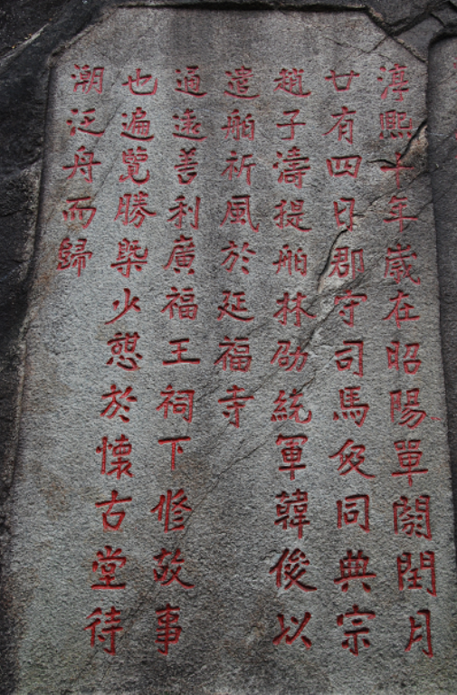
一、商贸中心——涨海声中万国商
问题1：结合图片和资料包，找出宋元时期泉州对外交流的历史信息？
参考角度 | 遗产代表 | 宋元时期泉州对外交流的历史信息
政府管理机构
物质生产基地
水路交通网络
进出商品种类
商品销售范围
多元宗教文化
······
参考示例：
九日山祈风石刻遗产。记录了宋元时期官方主持的祈风仪式，这说明宋元时期政府鼓励和发展海外贸易。
南宋郡守司马伋等祈风石刻

Slide 46
一、商贸中心——涨海声中万国商
问题2：综合以上历史信息，归纳宋元时期泉州对外交流的特点？
（试试用几个词来归纳）
开放
多样
包容
广泛
双向
·······
问题3：阅读教材73-74页（第二、三子目录），还有哪些史实体现了宋元时期对外交流的这些特点？

Slide 47
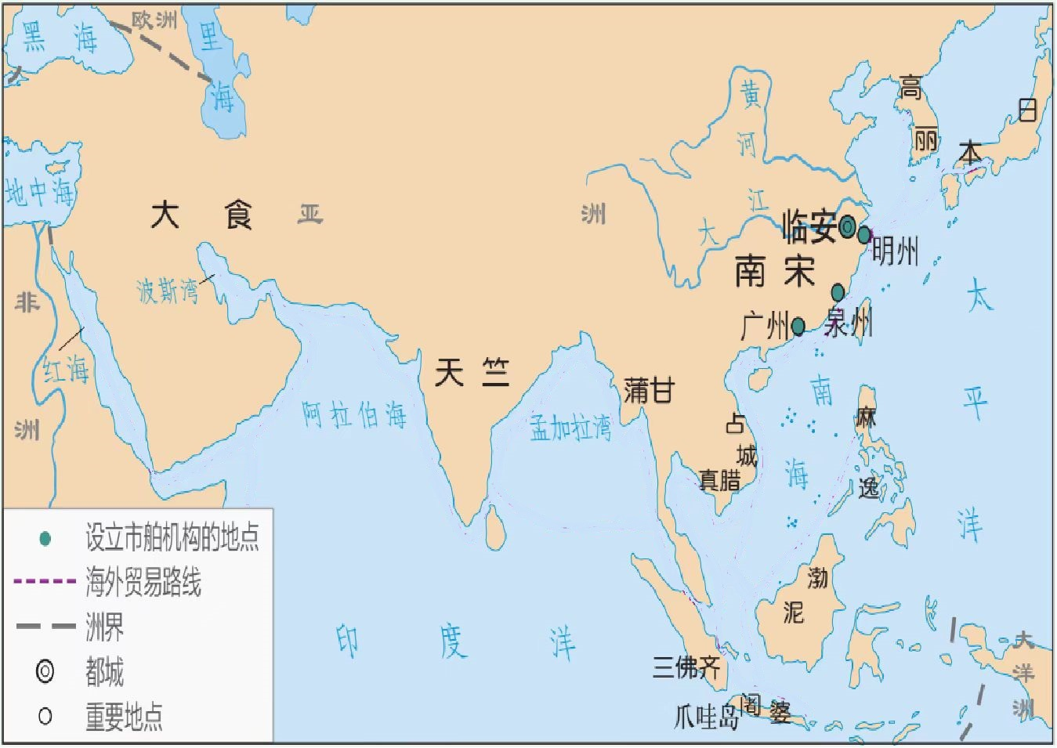
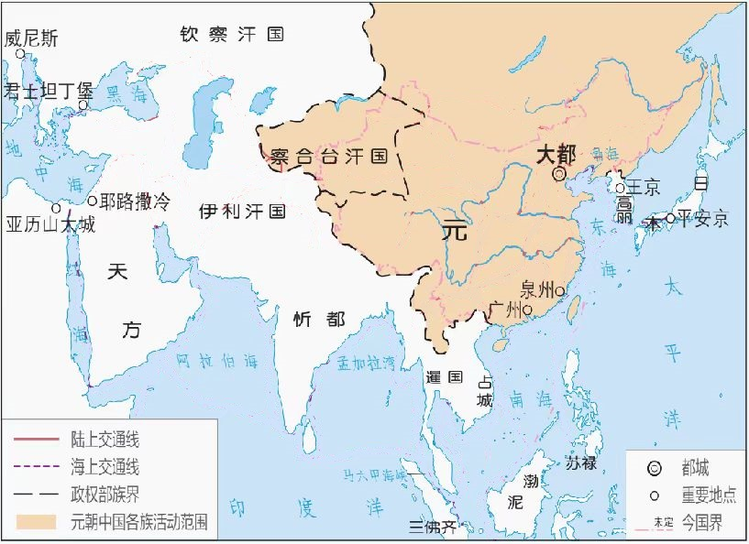
二 、辐辏诸蕃——千帆竞渡泉州港
任务二：重走宋元时期泉州对外交通线。
问题1：结合教材71页，请用线条在地图上分别划出宋朝和元朝时期
泉州对外交通路线。
问题2：结合所学知识，说明你作图的历史依据？

Slide 48
任务三：探究辽宋夏金元时期对外交流繁盛的原因。
第12课
辽宋夏金元时期经济的繁荣
一、农业的发展
二、手工业的兴盛
三、商业的繁荣
第13课
辽宋夏金元时期的对外交流
一、发达的中外交通
二、繁荣的海外贸易
三、密切的中外文化交往
第14课
辽宋夏金元时期的科技与文化
一、活字印刷术的发明
二、指南针、火药的应用
······
问题：结合以上三课的目录和内容，分析辽宋夏金元时期对外交流出现盛况的原因及影响。

Slide 49
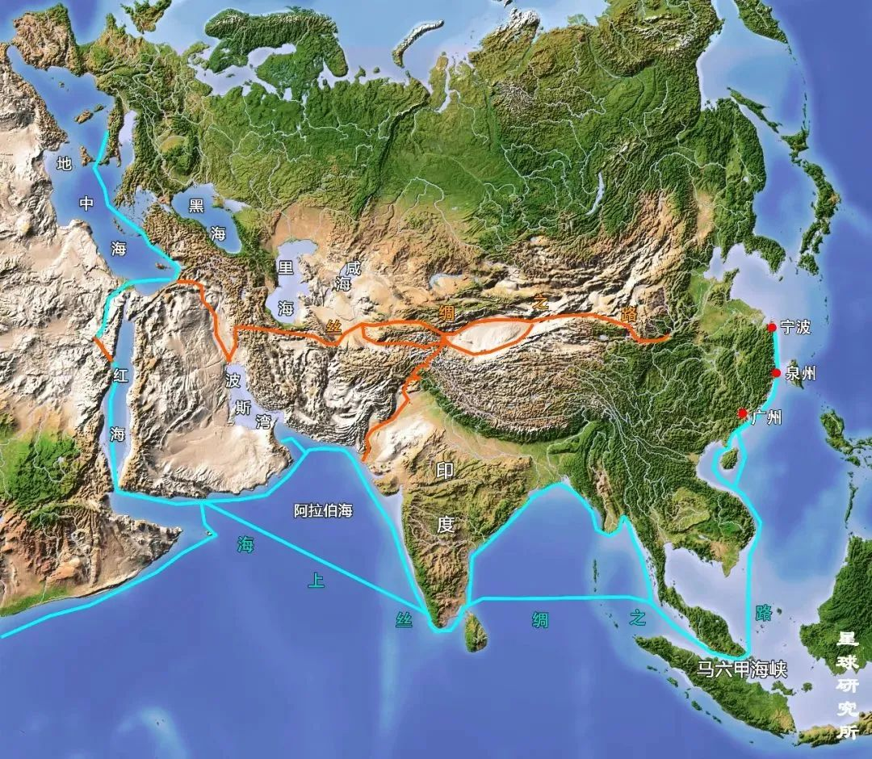
结语
宋元时期中国对世界文明的贡献，在于示范了一个农耕文明如何通过拥抱海洋和异质文化焕发新的生命力。这段历史既是中国古代对外开放的绝响，也为理解现代全球化起源提供了东方视角。
——清华大学张国刚教授
从泉州出发的海上丝绸之路示意图

Slide 50
从本堂课的教学问题看设计意图
任务一：寻找泉州成为中国唯一一座世遗城市的依据。
问题1：结合图片和资料包，找出宋元时期泉州对外交流的历史信息？
问题2：综合以上历史信息，归纳宋元时期泉州对外交流的特点？
问题3：阅读教材73-74页（第二、三子目录），还有哪些史实体现了宋元时期对外交流的这些特点？
任务二：重走宋元时期泉州对外交通线。
问题1：结合教材71页，请用线条在地图上分别划出宋朝和元朝时期泉州对外交通路线。
问题2：结合所学知识，说明你作图的历史依据？
任务二：重走宋元时期泉州对外交通线。
问题：结合以上三课的目录和内容，分析辽宋夏金元时期对外交流出现盛况的原因及影响。

Slide 51
从本堂课的教学问题看设计意图
1.突出史料实证素养
任务一中问题1通过图片与资料包提取历史信息，要求学生辨别、分类史料（如《泉州海外交通史博物馆》文物图、《诸蕃志》文献），体现史料互证能力。
任务二问题2的“作图依据”环节，要求结合教材文本与地图信息，训练学生史地结合的实证逻辑和解释能力。
2.时空观念可视化
任务二问题1的手绘路线图，将抽象交通线转化为空间认知，强化动态时空观（对比宋元路线变化反映先民的海洋探索）。
3.渗透历史解释素养
从提取信息（问题1）→归纳特点（问题2）→迁移拓展（问题3），形成“事实—特征—规律”的思维链条。
任务三的“原因及影响”分析，要求学生在辽宋夏金元大时空背景下建立因果关联（如政权并立促竞争性开放）。
4.现实联结与综合思维
以泉州申遗成功为切入点，通过古今对照体现历史延续性。
任务三需整合三课内容，锻炼单元整体视角（将经济、对外交流、科技与文化联系起来）。

Slide 52
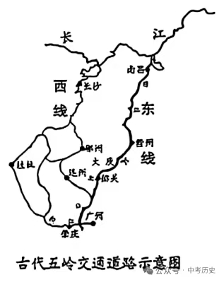
2025.31（2）材料二
隋唐及以前，北方进入岭南大多走经湖南、广西的西线；五代北宋及以后，多数走经江西的东线（如下图所示）。
朝代 | 大事
唐朝 | 定都长安（今西安） 开元年间张九龄主持重修大庾岭道
南宋 | 定都临安（今杭州） 长江下游和太湖流域成为丰饶粮仓
元朝 | 定都大都（今北京） 开通杭州至大都的运河
——摘编自李孝聪《中国区域历史地理》等
（2）根据材料二并结合所学知识，解释北宋以后东线日益重要的原因。（4分）
经济重心南移、政治中心东移、大庾岭道的优势、海外贸易需求及政府政策支持
古代五岭交通道路示意图

Slide 53
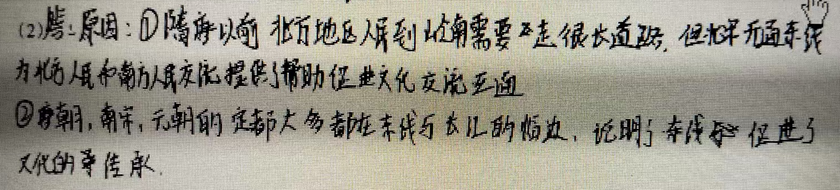
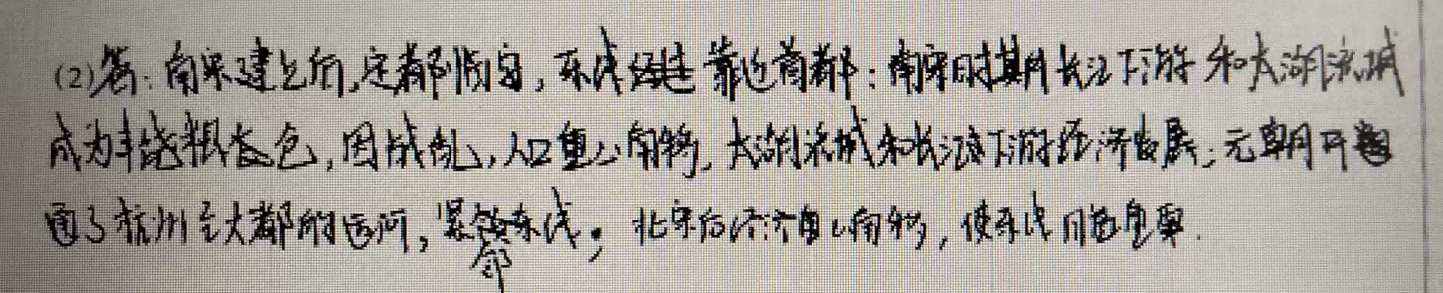
日常教学中如何渗透合理改编材料的能力，从而契合参考答案。
阶段特征的掌握是否到位。

Slide 54
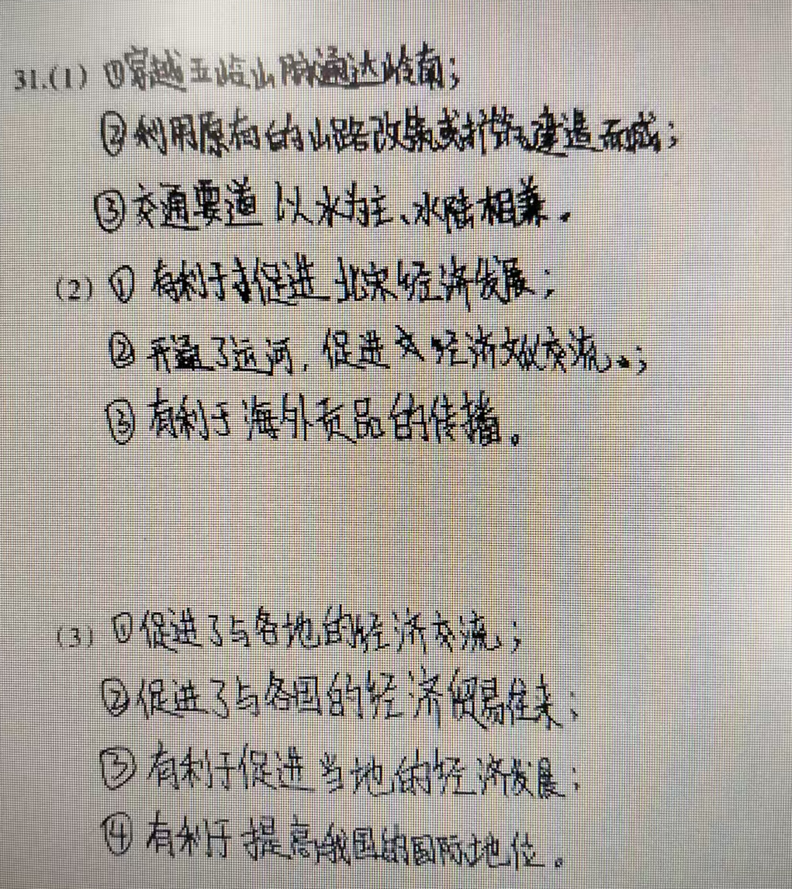
基本题型作答不清楚
作答基本原地“转圈”答题方向不明确

Slide 55
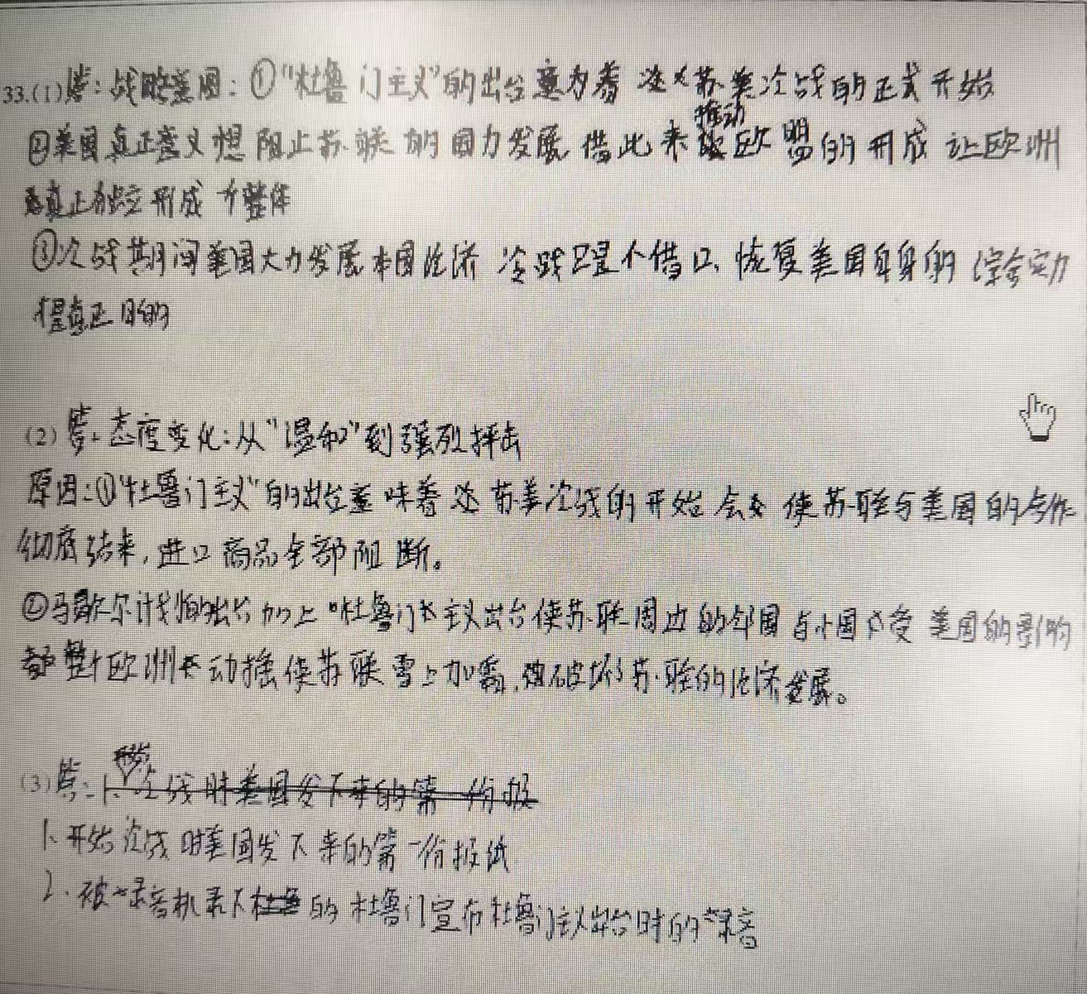
基本史实不清
阶段特征模糊
阶段特征模糊
历史背景不清晰
史料的分类基本不了解

Slide 56
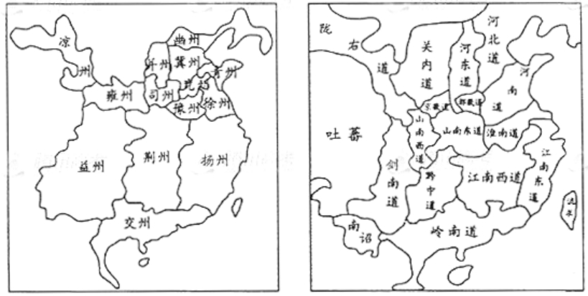
教学处理1
图9 东汉十四州示意图 图10 唐开元十五道示意图
比较图9、图10，提取两项有关汉唐间历史变迁的信息，并结合所学知识予以说明。

Slide 57
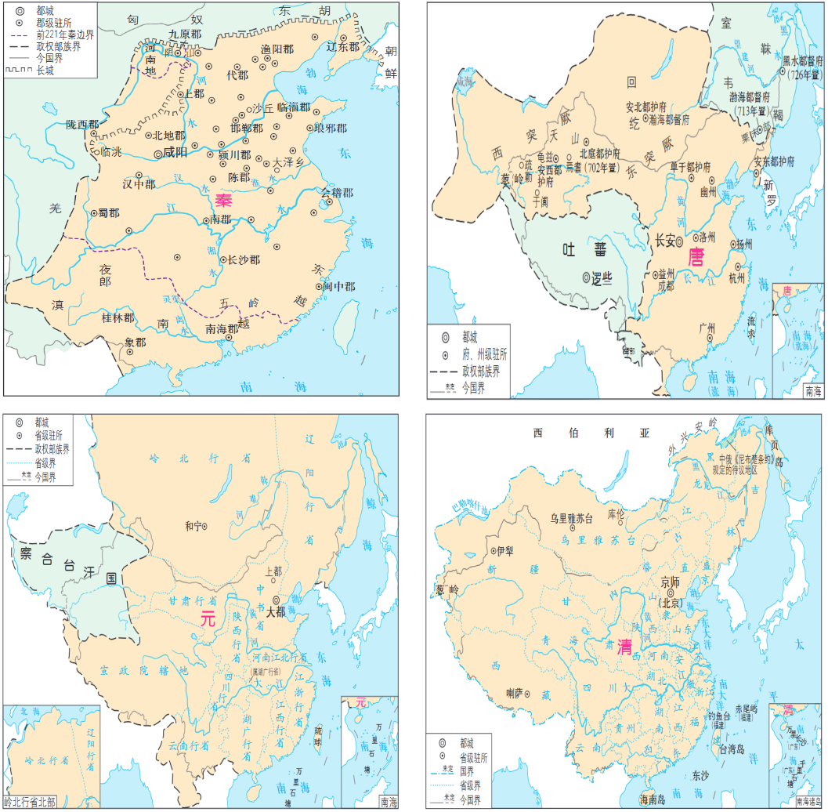
教学处理2
问题设计：
1.对比四幅地图，指出从秦朝到清朝，中国疆域范围发生了怎样的变化？这种变化反映了哪些历史发展趋势？（提示：可从统一、民族融合、对外联系等角度分析）
2.秦朝推行郡县制，唐朝设立道和节度使，元朝实行行省制，清朝设置将军辖区和驻藏大臣。这些制度有何共同目的？
3.结合地图，从秦朝驰道、唐朝丝绸之路、元朝驿道或清朝驿路中选择一个案例，分析该时期交通建设的主要原因及其历史影响。

Slide 58
教学应对4
年份 | 主题 | 立德树人目标
2020 | 袁崇焕，明末著名军事将领。历史上，人们对他的认识经历了一个变化的过程(认识历史人物) | 正确评价历史人物是历史学习的重要内容；学英雄、认识英雄成为时政重要话题
2022 | 据二说明表中三人被视为近代自然科学代表人物的理由。(6分) | 考查重大历史人物的历史时空及相关史实
本质上，对某一个人、某一个群体的认识或评价是基于时代特征、历史传统、意识形态、史学发展等因素密切相关。此外，我们可通过选择相应的教学材料和试题训练，扩大学生对课标提到人物的了解。

Slide 59
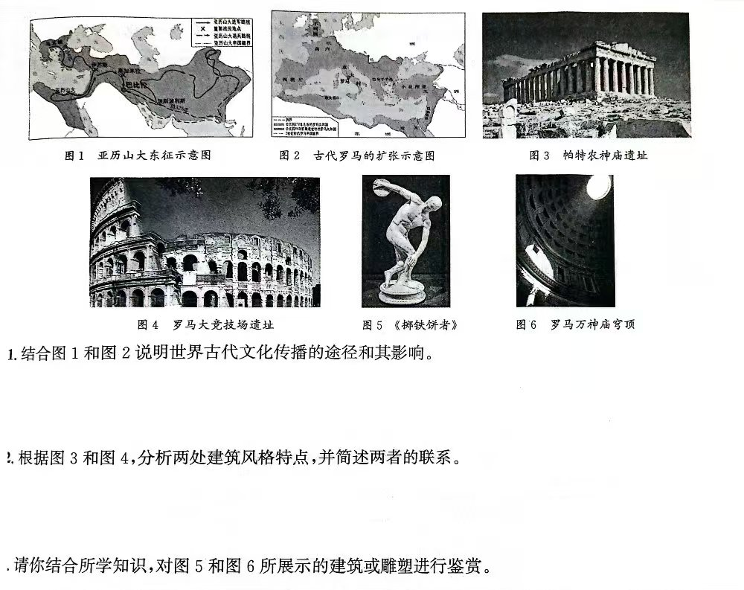
举一反三类似的处理
挖掘图中的信息，包括时空信息、图片内容（经济、文化、军事、社会、宗教等）、图片与图片之间的联系（趋势）与差异、历史与现实价值。

Slide 60
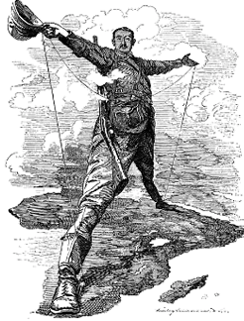
教师：“这根绳子是用来干什么的？”
学生：“这是傀儡”“这是牵线木偶”。
教师：“殖民头目怎么会成为傀儡和牵线木偶了呢？”
学生：是罗得斯用绳子来控制埃及和南非。
教师展示了一幅英国在各大洲建立起大量殖民地的地图。
教师：“同学们观看这幅地图，思考一下，英国所建立起的这个殖民帝国与古代历史上的帝国有何不同？”
学生：英帝国的地域很大、殖民地的分布很散乱等。
教师：古代帝国的交通和通讯基本上是可以利用马匹来解决的，那么英帝国的交通和通讯可以通过马匹来解决吗？
学生：罗得斯手中的绳子应该是电报线或者电话线。
教师：从15世纪末开始，西欧国家就进行殖民扩张，经过了四五百年的时间，建立起世界殖民体系。而殖民体系的最终形成是与第二次工业革命密切相关的，因为两次工业革命的成果为西方列强殖民侵略提供了技术支持。非洲是世界第二大陆。英国殖民者为什么能够妄想奴役整个非洲呢，很重要的一个原因就是他们拥有技术上的优势。罗得斯不仅计划铺设纵贯埃及和南非的电报线，而且计划修建一条从开罗到开普敦的铁路。从这幅漫画中我们可以看到，殖民者的侵略野心和技术意图都昭然若揭。
——摘编自黄牧航教授与学生的对话《以图证史的教学反思》
漫画：英国殖民者在非洲的野心。（殖民头子罗德斯脚下是一头是开罗，一头是开普敦）

Slide 61
问题设计：
1.漫画中有哪些主要人物或象征物？
2.殖民者的姿态、表情或动作传递了什么信息？
3.漫画标题中的"野心"一词，结合画面内容如何理解？
4.结合教材，这幅漫画可能反映哪一时期的殖民活动？
5.英国为何对非洲产生“野心”？
6.这种"野心"对非洲人民意味着什么？
7.漫画作者的立场可能是批判还是宣扬？为什么？
8.如果请你画一幅“非洲人的回应”漫画，你会设计哪些元素？
上述全部来自人工智能的设计，提问语句为：资本主义世界殖民体系的形成”一课提供了一幅英国的漫画图片《英国殖民者在非洲的野心》，请基于这幅图，为初三学生设计层层递进的教学问题，要求符合初中学业质量水平。
漫画：英国殖民者在非洲的野心。（殖民头子罗德斯脚下是一头是开罗，一头是开普敦）

Slide 62
教学处理的策略或路径是十分丰富的
  1.查阅相关的文献资料，找到名家设计的方式，我们进行仿写和改造。
  2.照搬中学历史园地组卷网的材料和设问，节省寻找材料的时间。
  3.查阅历年中考试题中的经典试题，需要至少近十年中高考试题的视野。
  4.应用人工智能解读初中教材中任何图片史料、文献史料、实物史料、口述史料等，并进行相关的问题设计，相信会给你的教学处理提供众多思路。

Slide 63
一、关于中考复习的思考
(二)聚焦近2年中考试题
5.应对学业要求的教学处理
以古代史教学提示为例
（5）围绕中国古代历史上重大的、综合性的问题进行探究并展开讨论，如“中华文明5000多年历史的起源”“统一多民族封建国家建立与巩固的重要意义”（特别重要，其他主题基本绕不开这一点）“中华民族多元一体格局的形成与发展”“中国古代历史上各民族之间的交往交流交融”“中国古代史上历代中央政权对边疆地区的有效治理”“中华优秀传统文化在各历史时期的具体表现”等。
实际上教学提示已规定复习主题方向：“中华文明5000多年历史的起源”“统一多民族封建国家建立与巩固的重要意义”“中国古代历史上各民族之间的交往交流交融”“中国古代史上历代中央政权对边疆地区的有效治理”“中华优秀传统文化在各历史时期的具体表现”。相应地中国近现代史、世界史的主题有：

Slide 64
近代史复习主题
主题1：列强侵华条约的比较与中国社会性质的演变
复习要点：
1.三大条约对比表（《南京条约》《马关条约》《辛丑条约》）：政治（主权丧失）、经济（赔款、通商）、社会影响（半殖民地化程度加深）
2.条约内容如何反映列强侵华方式的变化？（商品输出→资本输出→全面控制）
3.结合地图标注条约涉及的割地、开埠等空间特征。
主题2：救亡图存道路的多元尝试与历史选择
复习要点：
1.三大派别对比（洋务派/维新派/革命派）：主张（中体西用→君主立宪→民主共和）；实践（江南制造局/戊戌变法/辛亥革命）；局限（阶级属性、对帝国主义态度）
2.为何这些探索最终未能成功？（根本原因：未触动封建根基）
主题3：马克思主义中国化的转折点
1.五次会议核心意义：八七会议（枪杆子里出政权）-古田会议（思想建党、政治建军）-遵义会议（独立自主解决革命问题）-七大（毛泽东思想确立）-七届二中全会（工作重心转移）。
2.绘制“会议时间轴+革命阶段”对应图（国民革命→土地革命→抗日战争→解放战争）。
主题4：个体与时代的互动关系
复习要点：
1.事件类（如五四运动）：背景→过程→性质→精神遗产。
2.人物类（如孙中山）：阶段评价（从改良到革命）；历史贡献与未竟事业（三民主义的实现程度）。
3.学法指导：运用“时代背景+历史事件概况/个人作为+历史影响”来评价某些历史事件或人物。

Slide 65
现代史复习主题
1.新中国外交事业的发展 2.中华民族大团结和铸牢中华民族共同体意识
3.军队建设与国防力量的增强 4.社会主义文化事业的繁荣 5.大国重器
6.从基础建设看国家的现代化发展 7.社会主义革命和建设的伟大历史成就 8.中国综合国力增强的具体表现
9.中国的国际影响力不断提高 10.中国特色社会主义进入新时代以来的新发展
主题一：国家根基与制度优势（政治+军事）
1.社会主义革命和建设的伟大历史成就（7）
2.军队建设与国防力量的增强(3)
主题二：经济与物质基础建设（硬实力）
1.从基础建设看国家的现代化发展（6）
2.大国重器（5）
主题三：民族与文化软实力
1.中华民族大团结和铸牢中华民族共同体意识（2）
2.社会主义文化事业的繁荣（4）
主题四：外交与国际影响力（对外维度）
1.新中国外交事业的发展（1）
2.中国的国际影响力不断提高（9）
3.中国特色社会主义进入新时代以来的新发展（10）
主题五：综合实力
对上述主题做总结

Slide 66
世界古代史复习主题
主题一：文明起源与多元格局
1.绘制世界古代文明中心示意图（中国、两河、埃及、印度、希腊等）。
2.讨论各文明的表现和特点（大河文明/海洋文明、文字系统、政治制度）。
主题二：帝国的兴衰与文明交流
1.对比亚历山大帝国、罗马帝国、阿拉伯帝国版图与现今国家对应图。
2.编写人物小传（亚历山大、恺撒、查理曼等）并分析其帝国建设。
3.研究《汉谟拉比法典》与罗马《十二铜表法》的异同
主题三：社会生活与制度形态
1.绘制中世纪庄园平面图，分析封建经济结构。
2.对比东西方制度（如比较中国分封制与欧洲庄园制）
主题四：思想与建筑遗产
1.评说思想人物（苏格拉底、亚里士多德）及其文明贡献。
2.收集和展示著名建筑图文（金字塔、帕特农神庙、大竞技场），并简要解说建筑。

Slide 67
世界近代史复习主题
主题一：全球联系的建立与殖民扩张
1.绘制与分析。新航路开辟路线图（哥伦布、达伽马、麦哲伦）；“三角贸易”示意图（非洲→美洲→欧洲）
2.新航路开辟对世界市场形成的影响；殖民扩张的双重性（物种交流vs种族灭绝）。
主题二：资本主义政治制度的确立与演变
1.英美法资产阶级革命的背景、过程与影响。
2.简要对比英（君主立宪）、美（三权分立）、法（共和制）政体。
主题三：工业革命与社会转型
工业革命的背景、重大发明及影响。
主题四：社会主义思想的诞生与实践
1.马克思主义产生的背景、过程及影响。
2.精选《共产党宣言》片段，简要撰写“19世纪工人生活状况与马克思主义的回应”。
主题五：近代科技文化与社会进步
1.制作“牛顿→达尔文→爱因斯坦”科学革命思维导图。
2.选取文学作品对工业社会的不同描述，讨论“工业革命带来的利与弊”。

Slide 68
世界现代史复习主题
主题一：全球政治格局的演变
1.两次世界大战与国际秩序重构（凡尔赛-华盛顿体系→雅尔塔体系）。
2.冷战起源、两极格局与多极化趋势 3.国际组织的作用（国际联盟→联合国）。
主题二：社会主义与资本主义的发展
1.科学社会主义的理论与实践（十月革命→苏联建立→社会主义阵营→曲折改革）。
2.当代资本主义的新变化（经济大危机→政策调整→全球化挑战）。
主题三：民族解放与发展中国家的崛起
1.殖民体系瓦解与亚非拉独立运动；2.发展中国家的发展成就与困境（经济全球化中的角色）。
主题四：中国与世界的深度联结
1.古代中国影响世界的基本史实。
2.台湾及附属岛屿（含钓鱼岛）的历史与法理主权（结合中国古代-近代史）。
3.中国抗战作为世界反法西斯东方主战场的贡献。
4.当代中国在多极化、全球化中的定位与责任。

Slide 69
世界现代史教学提示
主要线索：资本主义的发展变化，社会主义从理论变为现实并在曲折中发展，殖民地半殖民地人民的民族民主斗争和发展中国家的发展，以及国际体系的变迁等。
进行中外历史相联系的学习活动，将世界史的学习内容与中国史的学习内容结合起来，建立起联系，形成整体认识。比如，关于台湾及其包括钓鱼岛在内的附属岛屿的历史由来与变化，应将中国古代史、近代史和世界现代史中的相关内容结合起来学习，加深对台湾 及其包括钓鱼岛在内的附属岛屿是中国固有领土的认识。又如，将中国人民抗日战争与世界反法西斯战争联系起来，加深对中国战场是世界反法西斯战争东方主战场的认识。再如，将当今中国的发展与世界多极化、经济全球化、社会信息化和文化多样化的当代世界发展基本特点联系起来，初步理解构建人类命运共同体的必要性和重要性。

Slide 70
一、关于中考复习的思考
(二)聚焦近2年中考试题
5.应对学业要求的教学处理
小结：课程标准中每个版块的教学提示意义重大，至少有四点作用：
第一，明确提炼主题的方向，构建结构化知识体系，破除碎片化学习。
第二，强调以核心素养为目标，围绕课标规定的具体要求，推动深度学习。
第三，渗透国家主权意识与时代责任的理念，落实立德树人的根本任务。
第四，了解命题的范围或形式，针对性地展开教学活动，应对相关试题。

Slide 71
一、关于中考复习的思考
(二)聚焦近2年中考试题
5.应对学业要求的教学处理
小结：课程标准中每个版块的教学提示意义重大，至少有四点作用：
第四，了解命题的范围或形式，针对性地展开教学活动，应对相关试题。

Slide 72
中国古代史
·学会计算历史年代，了解中国古代纪年的主要方法，制作中 国古代历史发展时间轴，编写简要的历史大事年表。(未考)
·观察并识读中国古代各时期的疆域图，从历史地图中辨识、获取重要的历史地理信息，并将历史地图中的信息与所学内容建立起联系。（2025-31<2>）（√）
·尝试阅读古代的文献材料、图像材料，观察实物材料，并加以分析，概括并提取其中的历史信息；(2024-31<1>)·查阅、整理中国古代历史上对社会生产起促进作用的技术发明和技术创新的相关材料，组织一场微型的古代科技图片展（√）
·搜集与所学历史时期相关的图片，将历史图片进行分类，配上文字说明。在此基础上，开展“图说历史”的活动，以板报、电子 信息报、历史图集等方式进行交流。(未考)
·查阅、整理中国古代历史上商鞅变法、王安石变法、张居正改革等重大革新，以及屈原、卫青、霍去病、张衡、岳飞、文天祥、 戚继光等杰出人物的相关材料，组织开展故事会。（√）
选择一个重要的历史事件或历史人物，在查阅史料的基础上， 编写历史剧的脚本，分配角色，进行排练，成熟后在班级或校内演出。(未考)
开展“中国传统节日溯源”的专题活动，搜集材料，了解传统节日如春节、清明节、端午节、中秋节等是怎样形成并演化的，探讨这些传统节日所蕴含的文化观念以及相关的风俗习惯，通过传统节日认识中华民族的文化特色。(未考)

Slide 73
中国近代史
·观察并绘制近代历史地图。根据不同的学习主题，观察形势图(如第二次鸦片战争形势图),绘制示意图(如19世纪末列强在华划分势力范围示意图)、路线图(如红军长征路线图),展示绘制出的历史地图，解说图中的历史信息。（2025年高考第17题有相关涉及）（未考）
·举办革命故事会，讲述中国近代历史上英雄人物的故事，弘扬革命精神。（怎么讲革命故事？）
·观看近代历史题材的影视作品，撰写观后感，进行交流。（撰写影评，未考）
·举办近代革命歌曲演唱会，通过演唱，感受近代革命历史发展的脉动，讴歌革命精神，陶冶革命情操。（类似2025年高考第18题近代文艺作品，考查特点和时代背景）。
·进行近代历史的实地调查，如参观考察革命遗址遗迹，通过走访、调查，搜集与近代历史事件、历史人物相关的材料等，整理信息，形成调查报告，汇报并交流。（由于调查报告涉及知识面较广，那么，命题时可以呈现调查报告的材料，分析历史事物背景、特点或意义/影响。如节选毛泽东《湖南农民考查报告》）
·围绕近代历史上的革命精神，如五四精神、伟大建党精神、井冈山精神、长征精神、延安精神、抗战精神、红岩精神、西柏坡精神等，举办革命精神研讨会，探讨革命精神的内涵、意义及影响，交 流学习体会。（2024年32题，每一种革命精神内涵要了解和训练。）
· 比较近代历史上的同类史事并绘制图表，用板报等形式展示。（√）

Slide 74
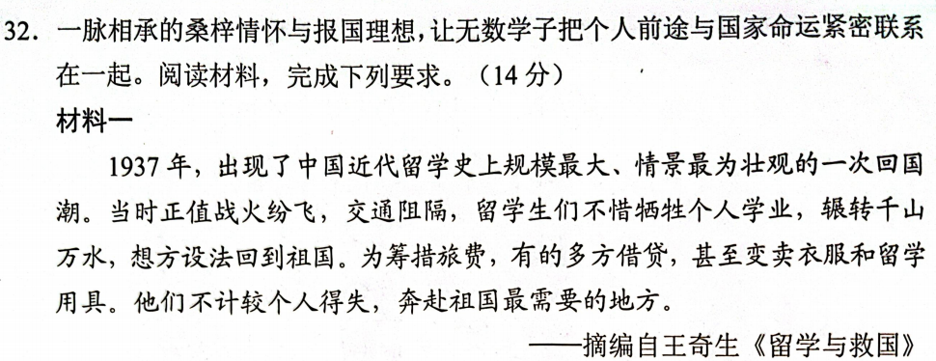
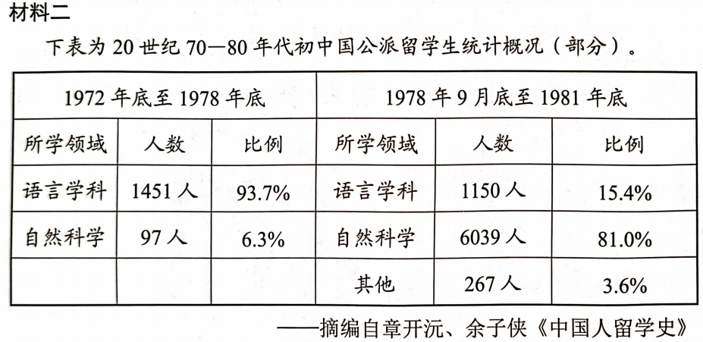
(1)根据材料一并结合所学知识，指出1937年中国留学生回国潮发生的历史背景，以及其体现的时代精神。(6分)
(2)根据材料二，概括 20世纪 70-80年代初中国公派留学生情况的变化，并结合所学知识分析产生变化的原因。(8分)

Slide 75
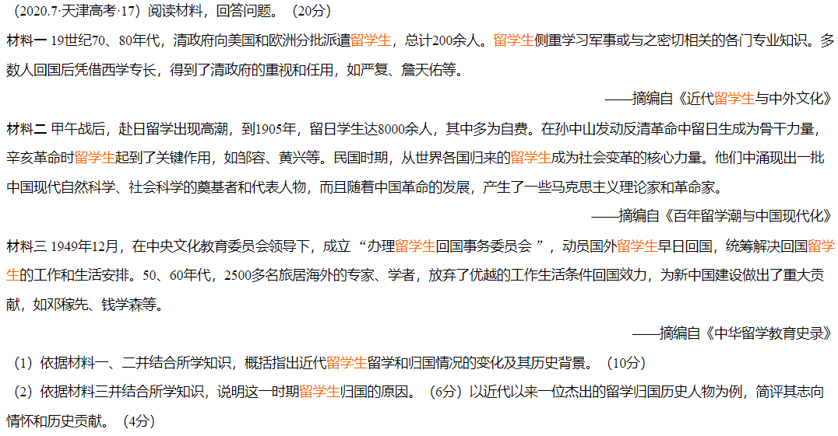

Slide 76
中国近代史
· 围绕中国近代重要的史事，采用个人与小组相结合的方式， 搜集相关史料，深入研讨，撰写历史小论文。所选史事主要包括如下类型：(1)历史事件，如太平天国运动、洋务运动、左宗棠收复新疆、五四运动、中共一大、遵义会议、七七事变、中共七大等； (2)历史人物，如近代史上的林则徐、康有为、梁启超、张謇、孙中山等，中共党史上的陈独秀、李大钊、毛泽东等，文艺界的鲁迅、茅盾、齐白石、徐悲鸿、聂耳、洗星海等。（课标明确提到的历史事件和历史人物要高度重视，可以通过教学渗透或训练来实现学生对其了解）（√）
[2016年省中考26]
材料二 孙中山先生是中国人民向西方寻求救国救民真理的杰出代表之一。他把学习西方资产阶级民主革命的理论与解决中国遭受帝国主义、封建主义侵略压迫的实际结合起来，创立了新的学说。 ——王介南《近代中外文化交流史》
（2）根据材料二并结合所学知识，指出“新的学说”名称。该学说首先成为哪一场革命运动的指导思想？这场革命运动取得了哪些突出成就？（5分）
[参考答案]三民主义（1分）
推翻清朝统治，结束了封建君主专制制度；创立中华民国（3分）

Slide 77
广东中考卷聚焦孙中山命制了一系列的试题
（2015·广东省卷·8）下列表格归纳了近代以来先进中国人为实现民族复兴进行的四次重大探索。请接提示在题8表的①、②、③处填写最佳答案（ ）
（2015·广东省卷·9）1924年5月，孙中山在黄埔军校开学典礼上说：“要从今天起，重新做革命的基础，另外成立一种理想上的革命军。一生一世，都不存升官发财的心理，只知道做救国救民的事业。”两年后，该校师生积极投身的“救国救民的事业”是
（2016·广东省·10）题10图所示近代某一战争形势示意图。下列表述中与这场战争相关的是（北伐的影响）
（2017·深圳·13）孙中山把同盟会的革命纲领阐发为三民主义。其中““驱除鞑虏，恢复中华”被阐发为
（2020·深圳·10）近代以来，中华民族的仁人志士为救亡图存和实现现代化而奋斗不息。以下历史人物和历史事件对应正确的是
（2021·广东省卷·13）如题13表可见（ ）表格涉及康有为、孙中山、杨匏安三人事迹。
（2022·深圳中考·13）1912年1月27日，孙中山致电各国公使说：“本总统甚愿让位于袁，而袁已允照办，岂知袁忽欲令南京临时政府立即解散，此则为民国所万难照办者，盖民国之愿意让步，为共和，非为袁氏也……”此电文体现了
（2021·广东省卷·32）
（1）根据材料一指出辛亥革命的不足之处，并结合所学知识分析毛泽东撰写这两篇文献的时代背景。（4分）
（2）根据材料二，概括社论表达的共同主张，并结合所学知识简述中国共产党为此做了哪些重要努力？（6分）
（3）根据上述材料并结合所学知识，指出中国共产党为完成“孙中山先生未竟的革命事业”取得了哪些伟大成就？（4分）
（2025·广州中考·27）
（1）写出中国近代史开端的标志性事件和近代中国的社会性质。
（2）选择材料中至少两则相互关联的人物活动，提炼一个观点，并结合中国近代史相关知识加以阐述。（要求：观点正确，史论结合，条理清楚）

Slide 78
中国现代史
·开展社会调查。通过实地考察和访谈，获取多方面信息，深 入了解改革开放以来人民生活和社会的变化，形成调查报告，进行交流。（由于调查报告涉及知识面较广，那么，命题时可以呈现调查报告的材料，分析历史事物背景、特点或意义/影响。）
·搜集、整理英雄事迹和劳动模范的史料，为社会主义建设英模立传，叙述他们的嘉言懿行和精神风貌。在此基础上，举办英模事迹展览、报告会等活动。
·开展口述史的学习活动。通过对家庭中的长辈进行访谈，搜集家庭的老照片和老物件，查阅相关的历史记载，形成口述史的材料集。在此基础上，选择一个主题，撰写口述史文章。（利用口述材料命题，考查其背景、相关事迹、影响/意义、利用口述史料的注意事项等）。
·进行有关中国现代史的数据检索和统计。通过互联网、图书馆、博物馆等，搜集与国计民生有关的统计数据，绘制成统计表，运用统计表中的数据说明现代中国社会发展的情况。（2023-32题）

Slide 79
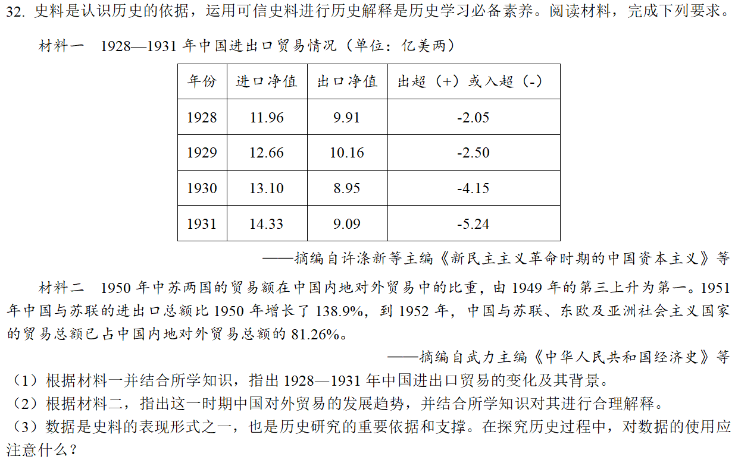
（2023广东中考.32）

Slide 80
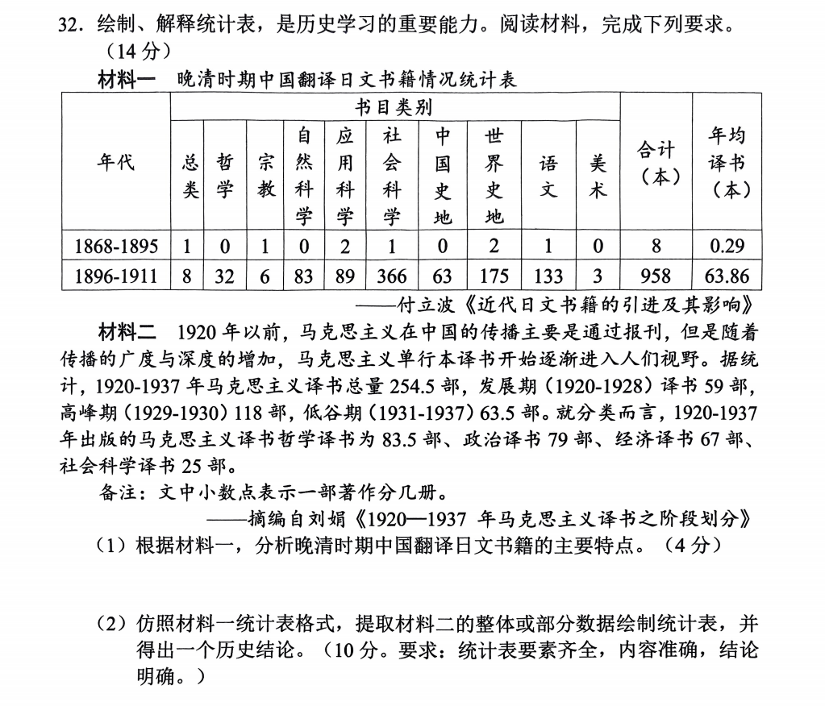
在制作数据统计表的基础上，得出一个结论，甚至要求解释得出结论的理由。

Slide 81
中国现代史
·搜集、整理有关抗美援朝精神、铁人精神、雷锋精神、“两弹一星”精神、改革开放精神、抗疫精神、脱贫攻坚精神，以及杂交水稻、载人航天等方面的图文材料，以制作展板，设计墙报，举行讨论会、报告会等多种方式，宣传并交流。（与近代史相似）
·进行专题研究（课标提到的专题要高度重视，前面已梳理，不再赘述）。
·尝试搜集身边的直接而鲜活的资料，形成项目学习的研究报告或小论文，举办项目学习成果研讨会、报告会。开展项目学习（2024-33题）（√）
世界古代史
· 绘制包括中国在内的世界古代文明中心的地理范围示意图。（未考）
·识别世界古代史上大帝国版图的示意图，如亚历山大帝国、罗马帝国、拜占庭帝国、阿拉伯帝国等统治范围的示意图，并与今天的世界地图进行对比，了解古代大帝国在今天的地理位置和范围，加强时空观念。（此处是识别而不是绘制，落实时空观念，进而做出判断）。
·搜集、整理世界古代史上著名建筑的图文、影视材料，以板报、电子报等形式展出。（√）
· 绘制欧洲中世纪庄园的平面图，并据此解说庄园的布局和农民的日常生活。（未考）
·查找、汇集世界古代人物的材料，如汉谟拉比、苏格拉底、亚里士多德、亚历山大、斯巴达克、恺撒、查理曼等，编写世界古代人物小传，并对他们进行评说。（未考）
·组织讨论会，探讨古代世界各文明的特点。（教学明确主干内容即可，选择题居多）

Slide 82
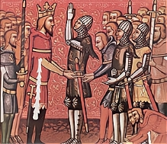
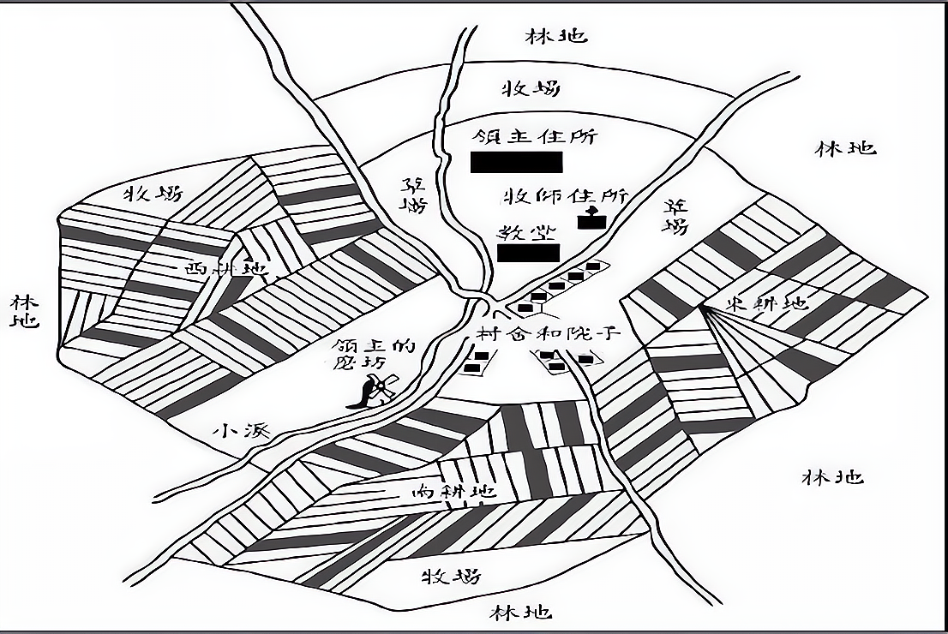
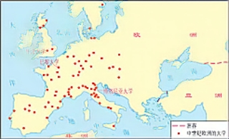
例题：（2023·广东深圳·17）某班历史复习课展示了三张图片。图一封君和封臣。图二庄园地图。图三大学分布图。这节复习课的主题应该是（ ）
图一 | 图二 | 图三
A．古代亚非文明 B．欧洲封建时代
C．近代文明的曙光 D．早期殖民掠夺

Slide 83
世界近代史
·绘制历史地图，如新航路开辟示意图、“三角贸易”示意图 等，并说明地图中的信息。（未考）
·编制英国、美国、法国等资本主义政权结构示意图，并运用图表初步分析资本主义政体的历史进步性和局限性。
·开展深度阅读活动，如阅读《共产党宣言》、世界近代著名人物的传记等，撰写读后感，举行读书会，与同学交流心得。
·举行讨论会，对世界近代史上的一些问题进行讨论，如各国资产阶级革命的不同特点、资本主义殖民扩张的世界影响等。（选择题居多）
2025-25．有学者认为，“光荣革命”是不流血的、温和的，甚至是保守的，与其说是完成了革命，还不如说是避免了革命。据此可知，该学者认为“光荣革命”（ ）
A．促进了经济发展 B．开启了资产阶级革命
C．推翻了君主制度 D．实现了政体和平变革
·举行辩论会，如围绕“工业革命带来的利与弊”等辩题（与上面类似，且广东高考2021年考过）

Slide 84
2021-广东-18．阅读材料，完成下列要求。（14分）
材料一
观点一 | 强迫工人、儿童每天工作16小时，将工人挤入贫民窟里，降低了他们的生活水平，摧毁了传统的手工行业，剥夺了工人们的尊严，将他们扔进没有灵魂的工厂和城市。
观点二 | 创造了许多充满机会的城市，给千百万人提供了工作，提高了他们的生活水平和教育程度，并给予他们较大的自由，使他们在政治上和文化上有更大的作用。
——摘编自（美）克莱顿·罗伯茨等《英国史》
材料二 英国工人阶级的历史是从18世纪后半期，从蒸汽机和棉花加工机的发明开始的。大家知道，这些发明推动了产业革命，产业革命同时又引起了市民社会中的全面变革，而它的世界历史意义只是在现在才开始被认识清楚。
——恩格斯《英国工人阶级状况》（1845年）
（1）结合材料和所学知识，分别指出两种观点有何局限，并就英国工业革命对工人阶级的影响谈谈你的看法。（8分）
（2）结合材料二和所学知识，运用唯物史观简述英国工业革命的历史意义。（6分）

Slide 85
世界近代史
·绘制历史地图，如新航路开辟示意图、“三角贸易”示意图 等，并说明地图中的信息。（未考）
·编制英国、美国、法国等资本主义政权结构示意图，并运用图表初步分析资本主义政体的历史进步性和局限性。
·开展深度阅读活动，如阅读《共产党宣言》、世界近代著名人物的传记等，撰写读后感，举行读书会，与同学交流心得。
·举行讨论会，对世界近代史上的一些问题进行讨论，如各国资产阶级革命的不同特点、资本主义殖民扩张的世界影响等。（选择题居多）
·举行辩论会，如围绕“工业革命带来的利与弊”等辩题（与上面类似，且广东高考2021年考过，2024-33）。
·开展项目学习，深入探讨世界近代史上的重要问题，以个人学习、小组讨论的方式，搜集、辨析史料，撰写研究报告，举办专题研讨会。（√）

Slide 86
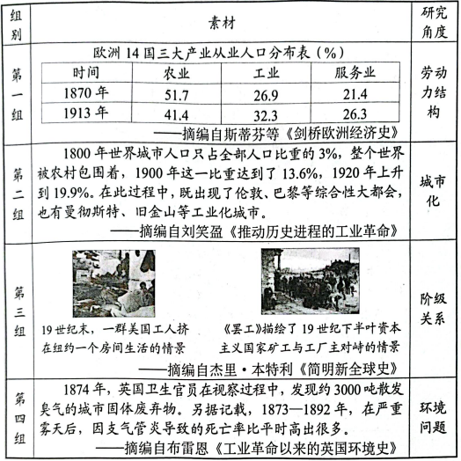
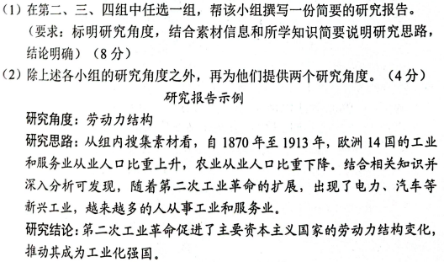
（2024-广东中考33）
33.科技改变世界面貌。某班围绕“第二次工业革命的影响”分组开展专题研究并依据各自研究角度搜集了如下素材。阅读材料，完成下列要求。(12分)

Slide 87
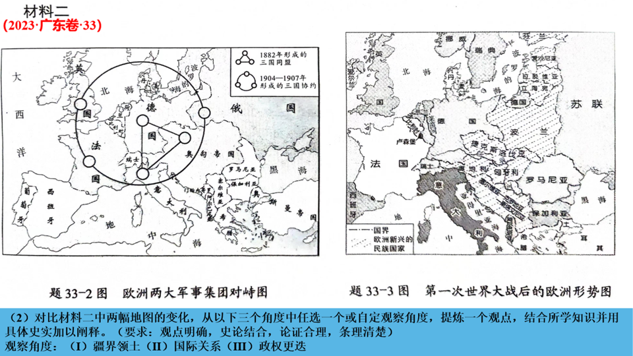
世界现代史
·运用第一次世界大战前后的欧洲示意图、第二次世界大战前 后的世界历史地图，概括说明其中显示的国际关系的变化，进一步提 高运用历史地图的能力，提升时空观念。

Slide 88
[2024年广东高考卷20题]材料一
第二次世界大战改变了远东格局，美国在亚太地区扩张的头号对手日本已俯首称臣，英、法因战后重建有求于美国，它们在华势力大大削弱；而美国的经济和军事实力在战争中空前发展，世界上没有哪个国家与之匹敌，美国追求世界的“领导”地位，它要建立由自己主宰的世界秩序。
——摘编自陶文钊《中美关系史》
（1）根据材料，概述第二次世界大战后的远东格局。（4分）
[参考答案]
概述：二战后，远东格局发生了显著变化。二战削弱了日本的地位；欧洲列强在远东的势力受到削弱，而美国的势力和影响力则急剧增强。同时，苏联在远东的影响力也逐渐扩大。因此，远东格局逐渐呈现出美苏对峙的冷战态势。抗日战争的胜利重新确立了中国的大国地位。（每点2分，任答两点4分）

Slide 89
世界现代史
·运用第一次世界大战前后的欧洲示意图、第二次世界大战前 后的世界历史地图，概括说明其中显示的国际关系的变化，进一步提高运用历史地图的能力，提升时空观念。（√）
·开展深度阅读活动，如阅读、理解论述革命领袖的资料，在读书会上阐述革命领袖在历史转折关头的重大作用。(前面时段要求一致，了解重大历史人物的事迹，选择题居多)（√）
如玻利瓦尔、圣马丁、章西女王、列宁、斯大林、赫鲁晓夫、甘地；其他重大人物，如林肯、诺贝尔、牛顿、达尔文、罗斯福、杜鲁门、丘吉尔等等。
·进行资料搜集活动，如搜集和整理德国、意大利、日本法西斯反人类暴行的资料，选择典型资料设计板报或展板，举行“勿忘历史，珍爱和平”的主题班会。（√）
·查阅、整理某一国际问题的相关资料，并采取模拟联合国会议的方式，就该问题展开讨论。（未考）
如从某个国家的立场出发，撰写联合国大会的发言稿（价值观正确）。
·举行辩论会，如围绕“人类能否避免世界大战的爆发”“经济全球化的利与弊”等辩题展开辩论，阐述自己的观点，与不同的观点 交锋，提高对历史和现实问题的认识水平。（过去有考过）（√）

Slide 90
[2012年27题]（4）综合上述材料并结合当前国际经济形势，谈谈你对经济全球化的认识。（2分）
①使国家间经济往来的障碍逐步减少，企业可以越来越多地根据自己的需要在世界范围内组织经济活动，促进了经济的发展。②在经济全球化过程中，各国经济相互依存，相互竞争。而发展中国家由于科技水平和经济实力相对较弱，在国际竞争中常常处于不利地位。一方面，跨国公司常常把一些技术水平低、污染程度高的企业从发达国家转移到发展中国家，给发展中国家带来了严重的环境污染；另一方面，国际经济风险对发展中国家的影响也进一步加大。（满分2分。言之有理，可酌情给分）
27、回看历史，昭示未来。历史最终证明，冷战没有真正的赢家。
材料一 二战中，美苏两国结成了反法西斯同盟，两国战时关系的主流是友好合作……（但）意识形态对立和国家利益相悖，使美苏两国在战后初期国际环境中不可避免地产生对抗，导致冷战的出现……“杜鲁门主义”演说是冷战的宣言，紧接着美国政府又提出马歇尔计划。
——摘编自张小明《冷战及其遗产》
（1）根据材料一，指出美苏两国关系发生了怎样的变化？（2分）
（2）根据材料一和材料二，北约和华约的建立使冷战在欧洲的对抗有了什么新发展？（1分）这标志着什么世界格局的形成？（1分）
（3）根据材料三并结合所学知识，指出美苏两国“没有发生战争”的原因有哪些？（2分）长期的军备竞赛给美苏两国的经济发展带来怎样的影响？（2分）
（4）根据材料四并结合所学，用当今世界政治格局的发展趋势说明，美国是否达到建立“世界新秩序”的目的？（2分）从处理大国之间的关系来说，冷战留下了哪些教训？（2分）

Slide 91
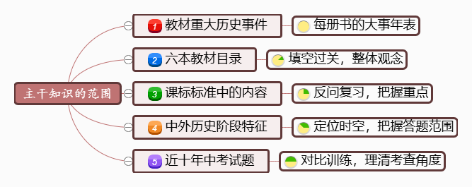
二、主干知识的落实
(一)主干知识的范围
把主干知识资料化，学生备考有抓手。把上述的1-4点做成知识手册，通过填空的方式训练，并强化记忆，并制定推进日程表，循环复习。

Slide 92
商朝的青铜冶炼技术和甲骨文代表了早期中华文明的辉煌成就。西周取代商朝后分封诸候，对疆域的控制更加稳固。东周分为春秋、战国两个阶段。春秋时期，王室衰微，诸侯争霸，分封制度渐趋瓦解。战国时期，铁农具和牛耕的推广，促进了农业发展。各诸侯国的变法推动了社会进步，思想文化出现了“百家争鸣”的繁荣局面。（有利于学生理清历史发展的大趋势）
1.2夏商西周与春秋战国时期
知道甲骨文是已知最早的汉字；通过了解甲骨文、青铜铭文、其 他文献记载和典型器物，知道具有奴隶制特点的夏、商、西周王朝的 建立与发展，了解西周分封制等重要制度；知道老子、孔子的生平与 思想；通过了解这一时期的生产力水平和社会关系的变化，初步理解 春秋时期诸侯争霸局面的形成、战国时期商鞅变法等改革和“百家争 鸣”局面的产生；通过《黄帝内经》和名医扁鹊，了解这一时期的医 学成就；通过都江堰工程，感受古代劳动人民的智慧和创造力。

Slide 93
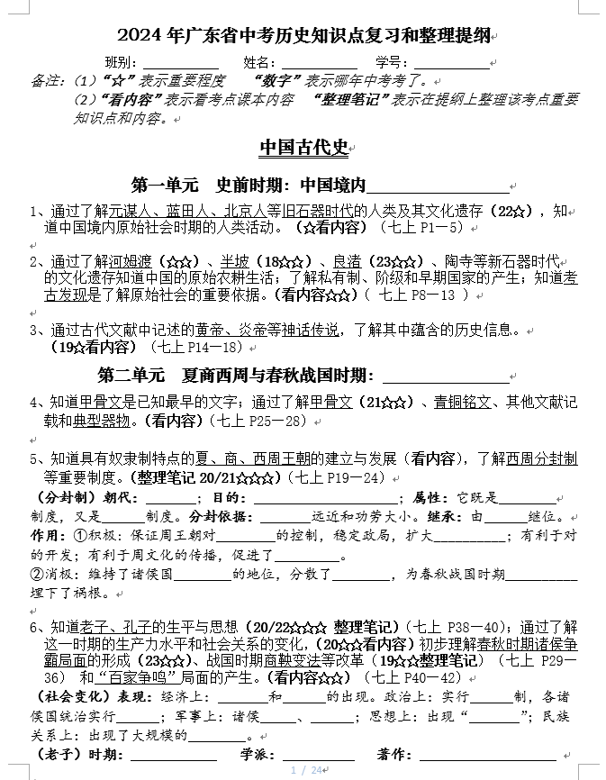
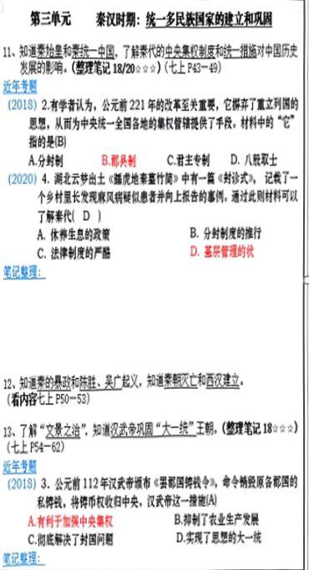

Slide 94
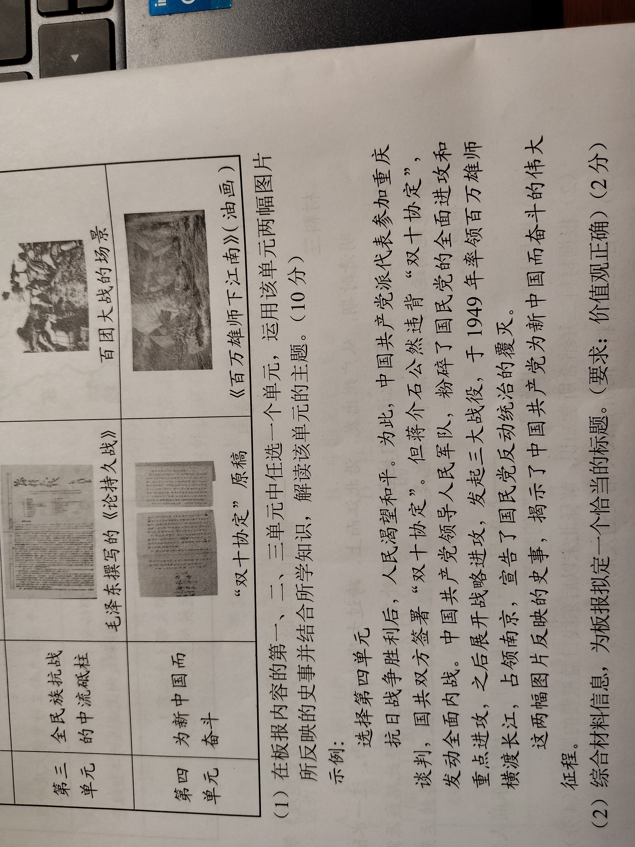
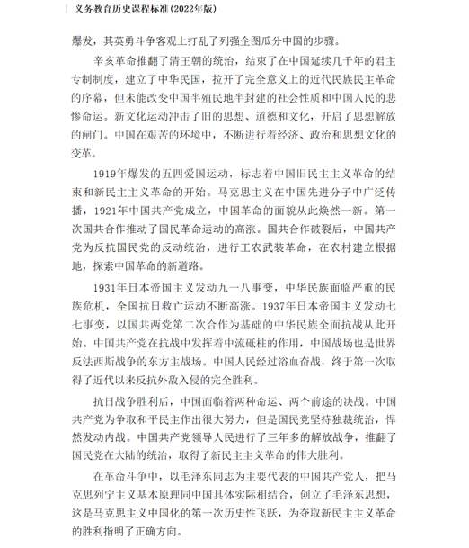
2025年中考历史第32题
L7 | 根据历史事实进行历史叙述
课标的重要性

Slide 95
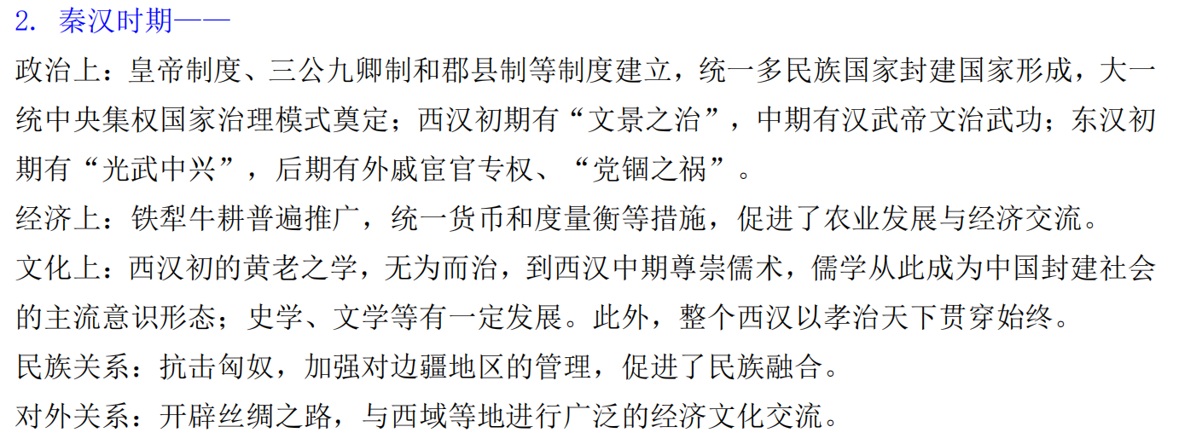

Slide 96
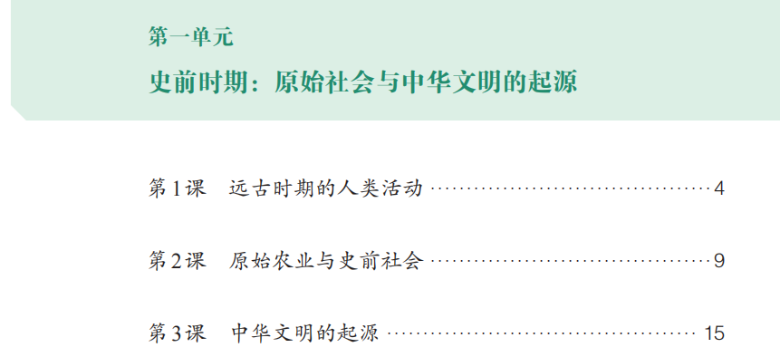
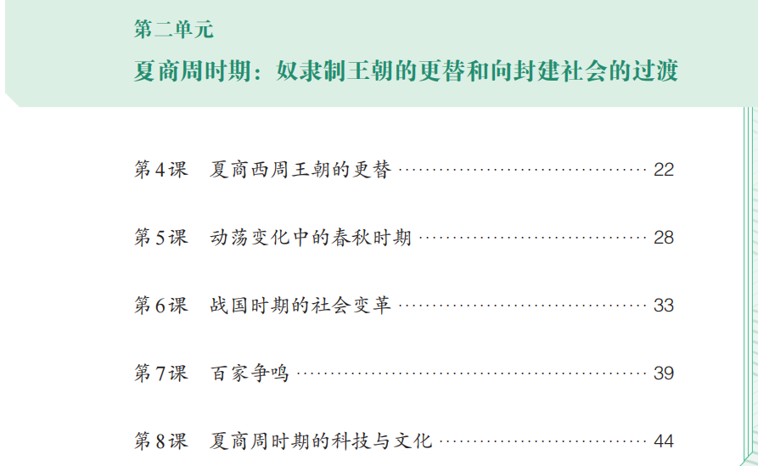
目录构建框架体系
具备时空观念意识
形成宏观认识视野
有效应对各类试题

Slide 97
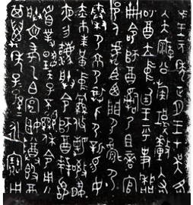
配套试题广东、广州、深圳、佛山、中山、东莞、汕头、阳江等地为主
（2024·广东广州·2）下图为西周时期师寰簋的铭文。该铭文记载了周天子命令师寰率领王室军队和齐、莱等国军队，成功平定淮夷叛乱的史事。该铭文可直接用于研究（）
A．武王伐纣 B．分封制 C．诸侯争霸 D．郡县制
师寰簋铭文（局部）
[2023•广东•1]有学者认为西周时期周王能干预诸侯国的内政，下列史料支持这一观点的是
A．《礼记》记载诸侯国君必须定期朝觐周王
B．《诗经》记载周王派遣官员协助诸侯国君营建都城
C．西周士山盘铭文记载周王命士山向诸侯国征收贡纳
D．西周豆闭簋铭文记载周王命豆闭掌管某诸侯国军事

Slide 98
[2024年广东中考卷]4．汉武帝时期，人们常用“勇”“雄”“猛”“安汉”“广武”等字取名，文人、学士也多练习骑射、击剑等。与该风气的出现可能有关的是（ ）
A．北击匈奴B．光武中兴 C．楚汉之争D．文景之治
[2019年全国Ⅰ卷]唐代之前，荆楚民间存在一种祈求丰收的“牵钩之戏”，至唐代称作“拔河”，广为流传。唐玄宗《观拔河俗戏》诗云：“壮徒恒贾勇，拔拒抵长河。欲练英雄志，须明胜负多……预期年岁稔，先此乐时和。”据此可知，在唐代
A．江南文化成为主流 B．耕战结合观念深入人心
C．阳刚与力量受到推崇 D．诗歌以描写宫廷生活为主
[2020年全国Ⅱ卷]据史书记载，角抵（摔跤）“盖杂技乐也，巴俞（渝）戏、鱼龙蔓延（百戏节目）之属也”。秦二世曾在宫中欣赏。汉武帝在长安举行了两次大规模的角抵表演，长安百姓“三百里内皆观”，他也曾用角抵表演欢迎来长安的西域人。据此可知，当时角抵
A．促进了川剧艺术的发展 B．拥有广泛的社会影响
C．推动了丝路文化的交流 D．源于民间的劳作技能

Slide 99
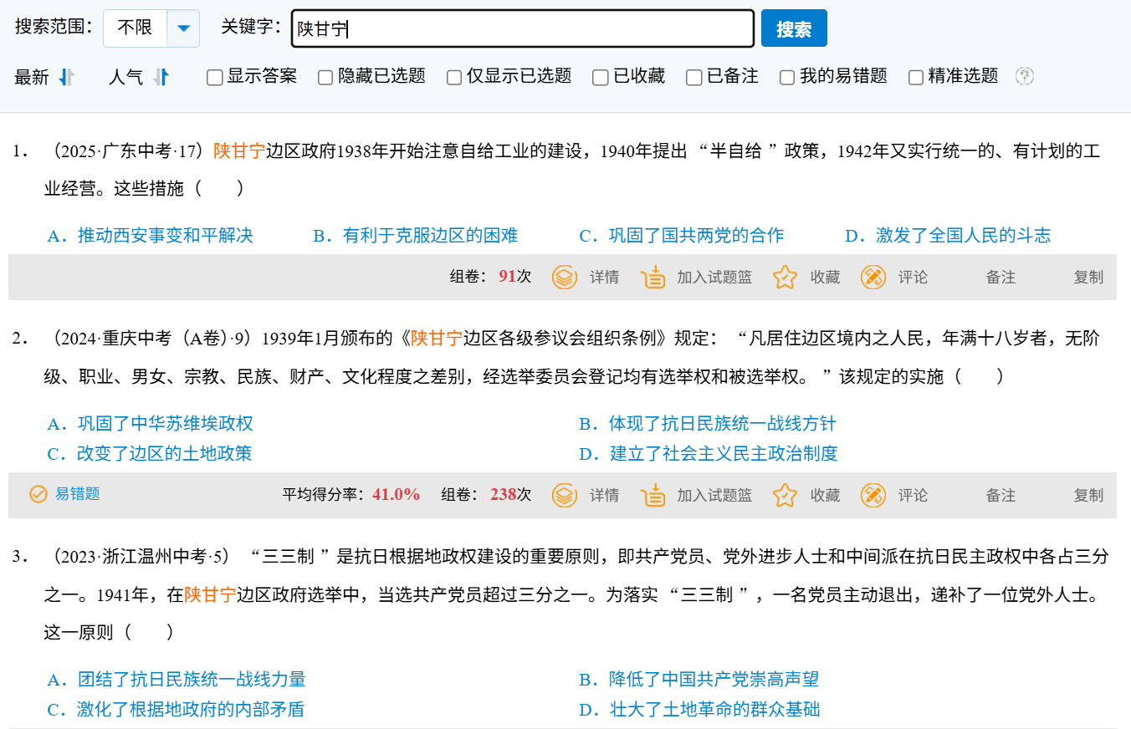
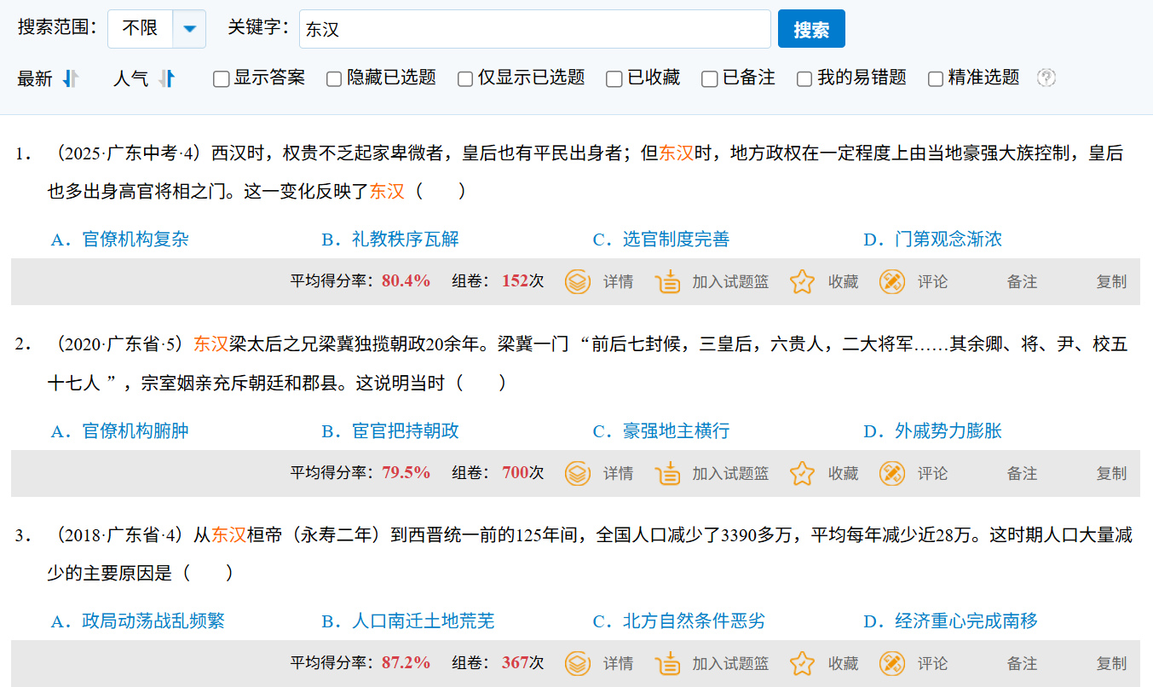

Slide 100
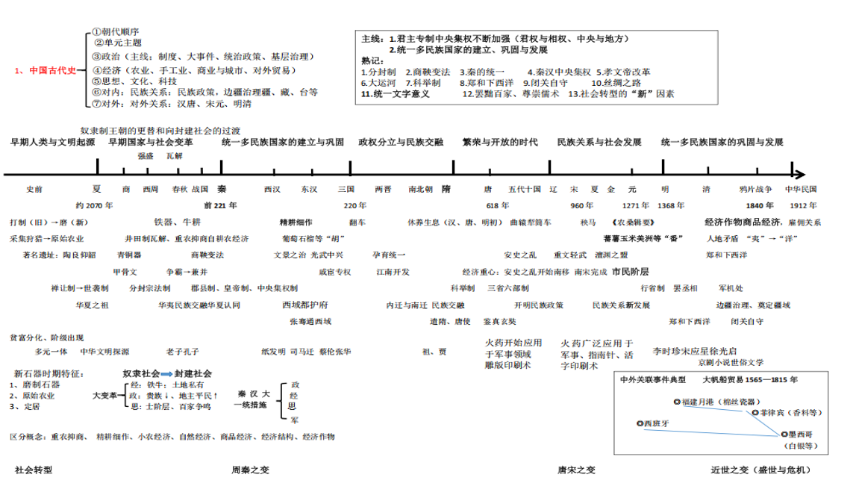
冲刺阶段利用整理好的时间轴或地图把主干知识过一遍

Slide 101
二、主干知识的落实
(二)关注一下佛山试题
（2021·广东广州·4）研究发现，南北朝时期，鲜卑族慕容部从辽西主动迁到中原地区。后来，慕容鲜卑便从历史上“消失”，只留下“慕容”一词作为一个姓氏而存在。这一现象表明南北朝时期
A．民族交融加强 B．南北发展平衡 C．经济破坏严重 D．文学艺术繁荣
（2020·广东省·7）魏晋南北朝内迁的北方少数民族一般被泛称为"五胡"吕思勉《中国通史》讲到“一到隋唐时代，而所谓五胡，便已泯然无迹”，意在说明魏晋南北朝时期
A．民族交融加强B．商业贸易繁荣 C．政治清明稳定D．中外交流频繁
（佛山市供题训练5）在敦煌出土的北朝时期文献中，发现有记载匈奴等民族农户的资料，包括家庭构成、土地占有以及对国家的负担，与当地汉人没有差别。这些资料可用于研究
A.北魏孝文帝改革背景 B.北方地区的民族交融
C.中原地区的经济发展 D.海上丝绸之路的兴起

Slide 102
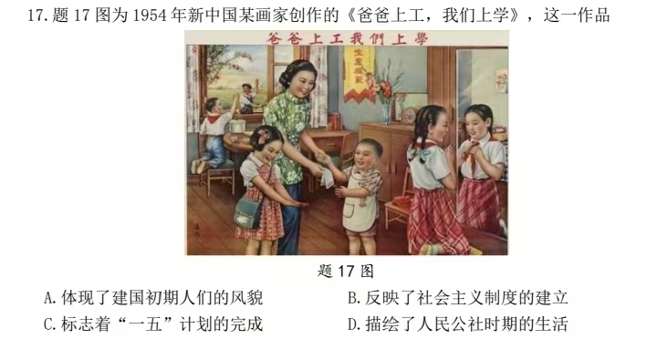
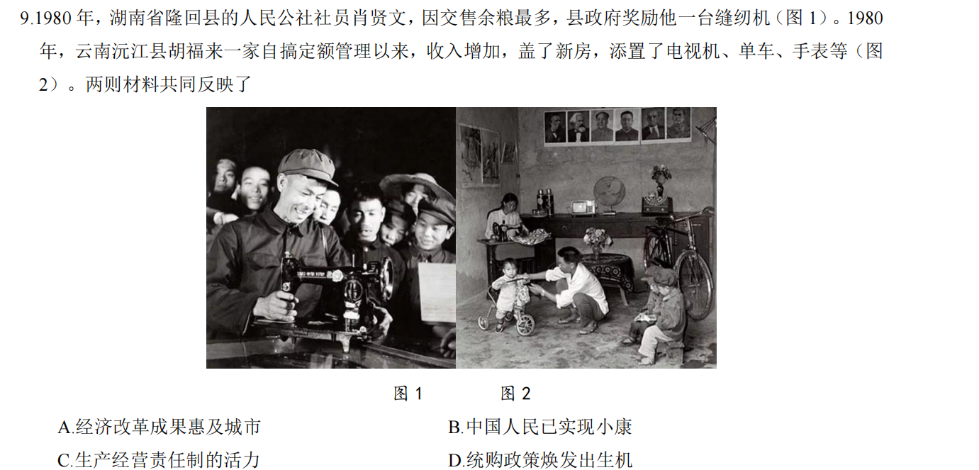
从历史人物或事件中体会和学习到历史人物对生活的追求和满足

Slide 103
2023-2024学年佛山二模-17题 4月测试
随着古代社会的不断发展，书写材料的重要作用日益凸显，特别是纸张发明后，对人类文明的发展产生了深远影响。阅读材料并结合所学知识，完成下列要求。（12分）
材料一
不论东方还是西方，早期的书籍书写材料都是比较笨重的，埃及的纸草、西亚的羊皮、印度的桦树皮、中国的简牍，都不利于传输，特别是远距离传递。从中原往西，丝绸之路上也出土过一些早期的书籍，比如1956年甘肃武威东汉墓出土的《仪礼》木简，这些木简为松木制成，尺寸颇长，因此如果在古代的车子上运载的话，极易折断……纸传入中亚，被佛教徒使用之后，可以抄写、传播更大篇幅的佛典。
——摘编自荣新江《纸对丝路文明交往的意义》
（1）根据材料一并结合所学知识，指出中国古代纸张发明前书写材料的类型，并简要概括纸张的优势。（6分）
2024年广东省卷第31题
（1）根据材料一并结合所学知识，指出上述书写材料的共同局限，以及突破该局限的中国古代重大发明。

Slide 104
2024-2025学年佛山高二期末-17题 7月测试
7.晚清时期，张謇提出了著名的“棉铁主义”，强调通过发展棉纺织业和钢铁工业，实现国家经济的独立自主。而孙中山的“民生主义”，则提出了“节制资本”与“平均地权”的主张。两者都
A.主张加强国家干预 B.探索民族独立与复兴
C.反对发展资本主义 D.强调人民的基本权益
2025年广东省卷第12题
12．张謇认为中国要振兴，必须以棉、铁两种工业为中心，1910年，他正式提出“棉铁政策”。认为“至柔唯棉，至刚唯铁”。这表明他主张（ ）
A．平均地权 B．君主立宪 C．实业救国 D．民主共和

Slide 105
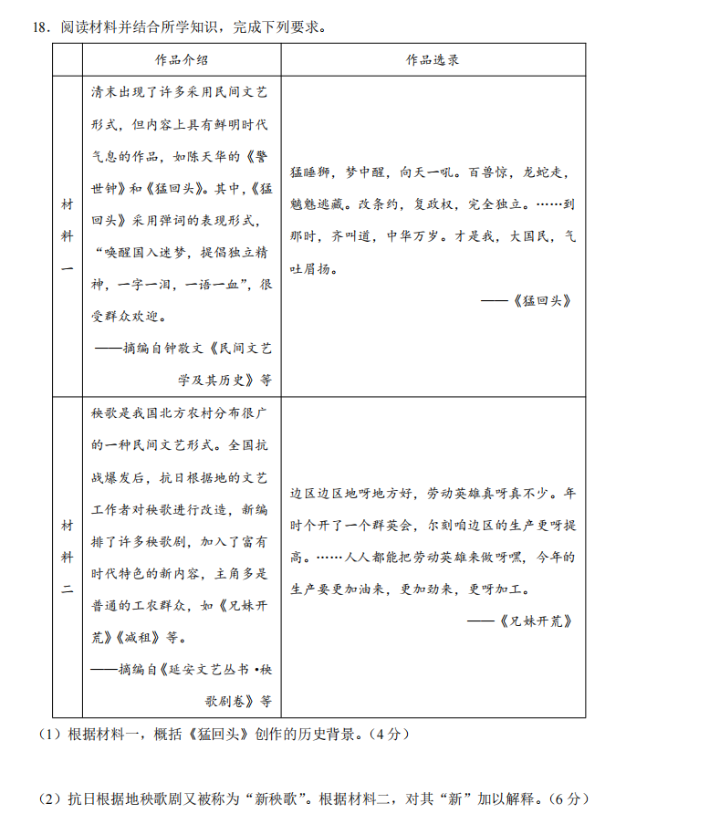
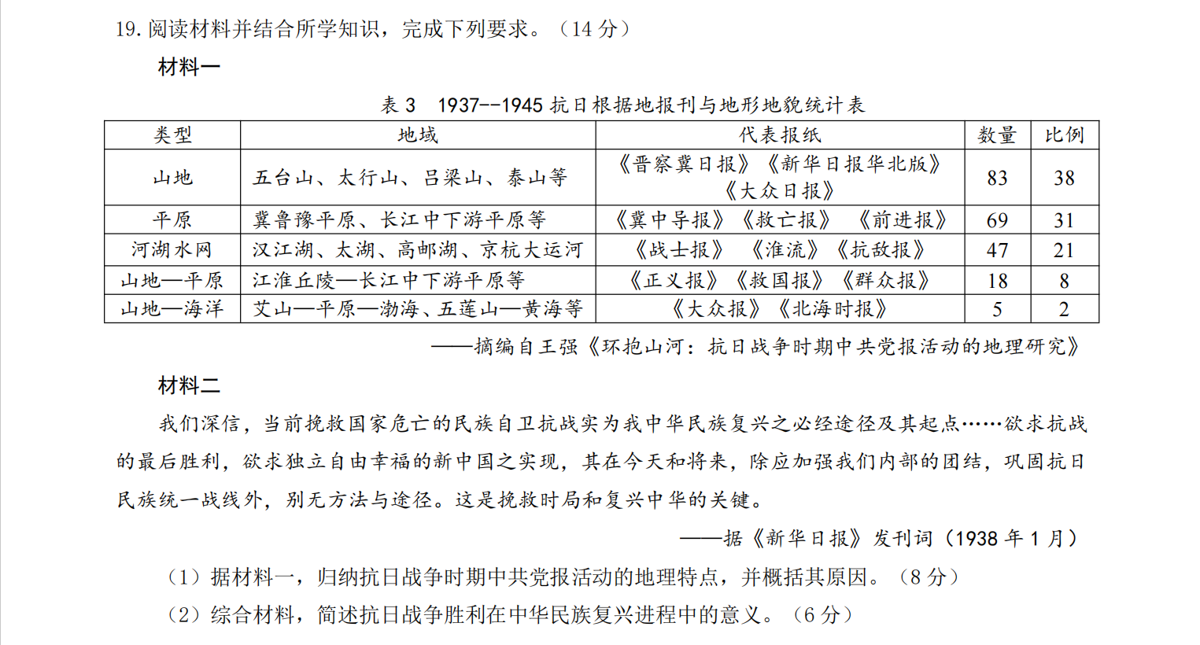
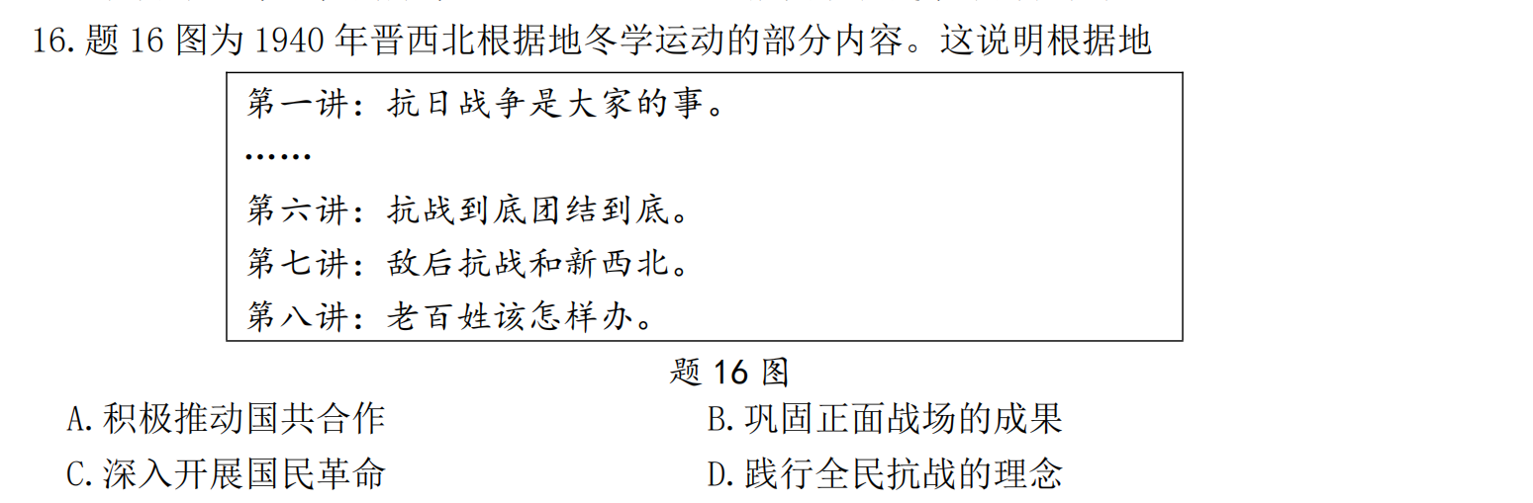
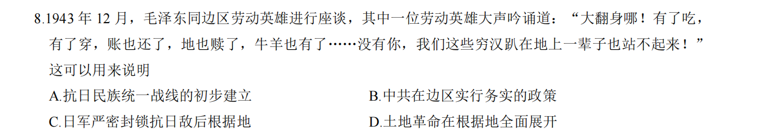

Slide 106
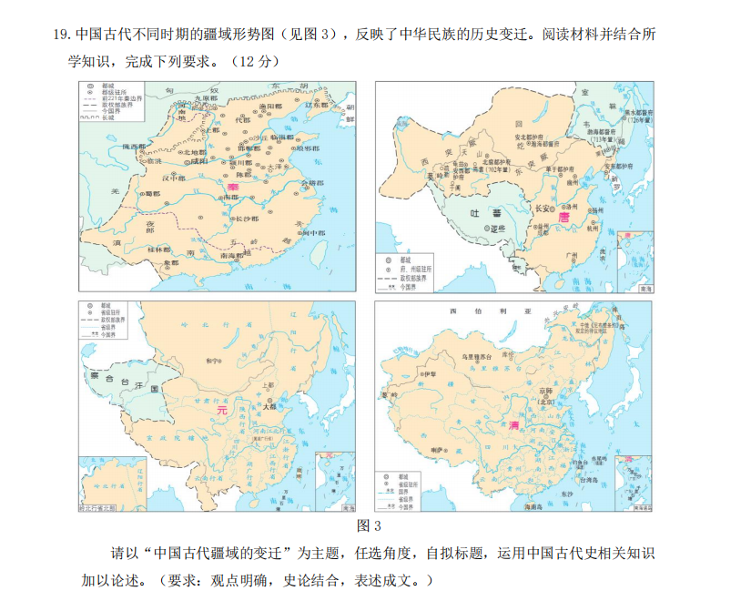
2023-2024学年佛山高二历史期末
2025年广东高考历史第19题
19.阅读材料并结合所学知识，完成下列要求。（12分）
材料
中国是一个有着悠久历史的统一多民族国家，边疆地区地域辽阔、民族聚集，边疆治理历来是国家治理的重要内容。了解和研究边疆治理过程中发生的事件及形成的政策、制度，可为当今的边疆治理提供历史智慧和启示。
——摘编自林文勋《开创新时代中国边疆学学科建设的新局面》等
运用所学知识，围绕中国古代某一时期或某一地域的边疆治理，拟定一个论题，选取三个关键词，需涵盖时间或空间、历史事件、政策或制度，写一则历史短文。（要求：论题明确；列出所选关键词；逻辑严密；史论结合）

Slide 107
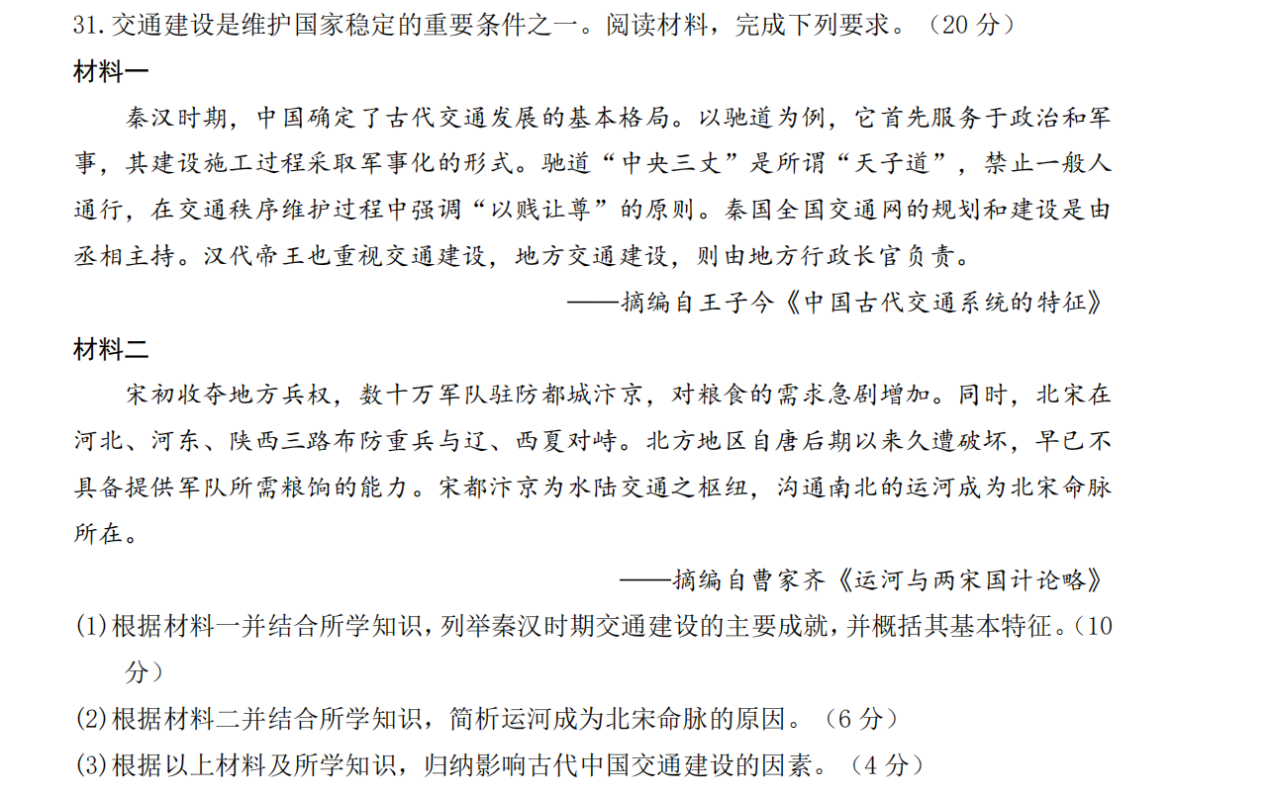
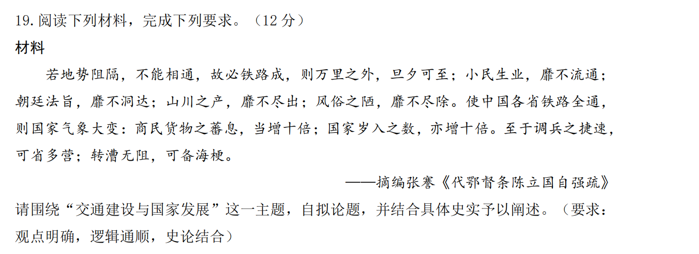
2024年高一上期末历史第31题
2024年高二上期末历史第19题

Slide 108
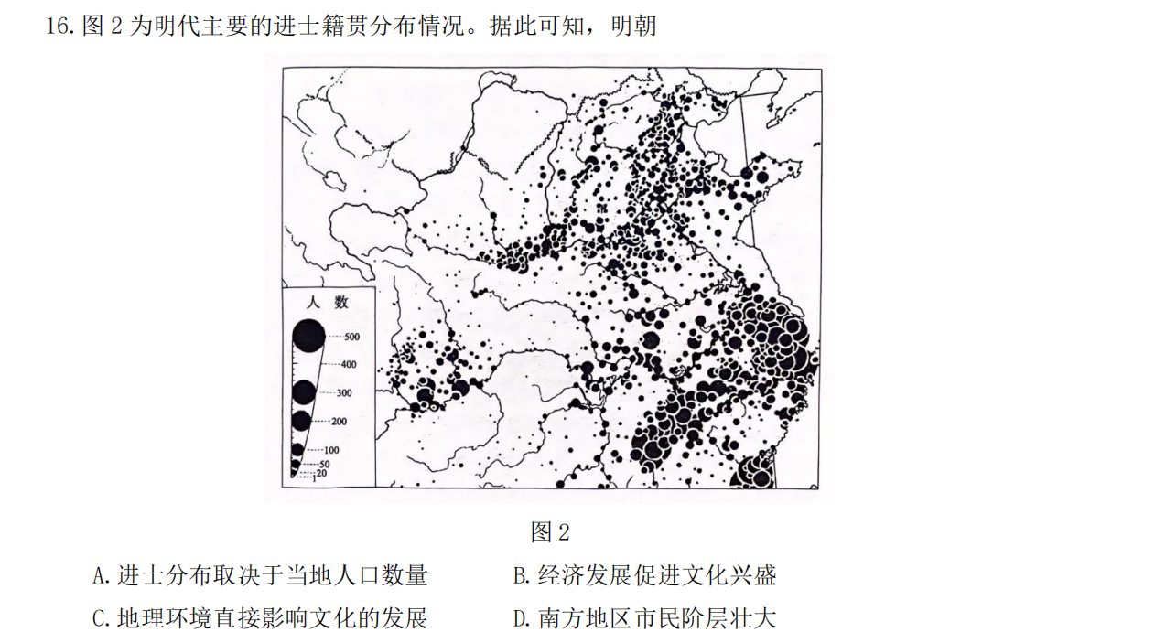

2024年佛山高一上期末历史第16题
2025年全国高考历史卷第14题
考查的核心知识点就是政治中心东移；经济重心南移，南方的开发。

Slide 109
[2024年佛山一模20题]
材料一
被列宁称为“亚洲觉醒”的亚洲资产阶级民族民主革命风暴，形成了20世纪亚非拉民族主义运动的第一次浪潮。一战后，现代民族主义运动在全球范围兴起，亚非拉民族主义运动出现第二次浪潮。二战后，亚非拉民族民主运动高涨，帝国主义全球殖民体系崩溃，形成亚非拉民族主义运动第三次浪潮。
——摘编自徐煜《20世纪亚非拉国家的民族主义及其对现代化进程的影响》
材料二
20世纪80年代以来，第三世界国家的发展任务日益紧迫。它们几乎都是第一、第二次现代化浪潮的落伍者，但在第三次现代化浪潮中，有的已经起步，有的在徘徊，有的处境艰难。如1987年，瑞士人均国民生产总值是埃塞俄比亚的147倍。西方国家利用第三世界国家获得政治独立后对发展本民族经济的愿望，在“援助”旗号下向其提供资金、技术和物资，从而获得大量资源、市场和投资场所。对此，拉丁美洲人民要求团结、联合起来，共同抗衡工业大国的影响和操纵。
——摘编自华辛芝《世界新格局与民族的发展》
（1）根据材料一，就20世纪亚非拉民族主义运动的某一次浪潮进行论述。（要求：明确所选哪一次浪潮，论述须有史实依据，逻辑清晰）。（8分）
（2）根据材料二，概括造成第三世界国家发展具有“紧迫感”的原因。（4分）
关注亚非拉国家发展

Slide 110
[2024年佛山一模19题]阅读材料并结合所学知识，完成下列要求。（12分）
材料
从19世纪中叶到本世纪中叶，中国现代化道路探索历经“两个一百年”，蕴含着一系列规律性线索（表4）：
表4:中国现代化蕴含的规律性线索
一、从盲从到自主：由不知道现代化为何物到自主开展现代化建设
二、从被动到主动：由被世界现代化潮流裹挟入轨到主动设定目标探索前进
三、从后发到引领：由“后发外生型”的现代化发展到引领世界现代化新的方向
四、从跟进到创新：由跟在先行者后面学习到创新开拓出新的道路和方式
五、从自救到利他：由在现代化潮流中救亡图存到以自身现代化为世界作贡献
——摘编自商志晓、梁举《中国式现代化的历史由来与发展进程》
选择材料中某一规律性线索，围绕“中国式现代化”自拟论题，并结合所学知识予以阐述。（要求：确定某一线索，论题明确，史论结合，论证充分，逻辑清晰。）
中国对世界的贡献

Slide 111
[2024年佛山二模20题]阅读材料并结合所学知识，完成下列要求。（12分）
材料
从国家的社会性质来看，有奴隶制大国、封建制大国、资本主义大国与社会主义大国。从国家的主体行为来看，则有作为帝国的大国与作为文明的大国。前者的文明往往是机械的集合体，是在对外扩张过程中强行纳入不同文明而成的，其核心是帝国的强制力量。后者的文明是有机的共同体，是不同文明在交流中融汇而成，其核心是共同的文化认同。
从国家与文明的起源，到资本主义大国与资本主义文明的兴起，大国与文明变迁的主线和全局值得关注。……社会主义文明大国的观念与实践揭开人类历史新篇章。
——摘编自张乃和《大国的社会性质、历史类型与文明形态》
结合材料，围绕“大国与文明”自拟一个论题，运用具体史实予以阐述。（要求：论题明确，史论结合，论证合理，逻辑清晰）
不同大国文明的发展史、社会主义文明

Slide 112

三、复习进度的推进
基础不好的学生就是要多来几轮复习

Slide 113
复习过程中关注学生存在的问题，每一次测试都会有所显现，然而好多时候，我们只关注了我们班比其他班成绩高了多少，若是居于前列，满足和情绪将忽略学生存在的问题。假若稍微对比一下自己班级与其他班级每个试题得分情况，那么就可以了解大概自己所教班级在哪些方面做的不好，抑或哪些方面没有讲到位或练到位。
这其实是个很现实的问题，关键是愿不愿意去了解和行动。若是了解了基本情况，可以利用中学历史园地或学科网组卷，输入相关的知识点，将符合教学的试题挑选出来，针对性训练，不怕突破不了，就怕没去做掩盖了学生的存在的问题。其实复习进度慢一点也没关系，关键是在复习阶段教学内容是否对标课程标准内容、教学问题是否符合学业质量水平，训练是否采用中考试题练习。
因此，考试的意义，从来不是让我们沉浸在排名的喜忧中，而是帮助我们发现问题、精准施策。当我们不再被“均分高低”绑架，而是深挖数据、靶向突破，复习才能真正高效！

Slide 114

三、其他事项
(一)重视课标的样题，明确要求和方向

Slide 115



Slide 116


Slide 117

方向与规范

Slide 118

方向与规范

Slide 119

三、其他事项
(二)关注学生的辅导、规范、训练和信心鼓励
感谢一路同行的教师伙伴们：
语文：张志林数学：丁丛芳
英语：黄尹林
政治：周蓝蓝
地理：廖芝青
历史：甘成质

Slide 120
严格日常书写格式规范
观点/主题/信息/现象等：
评析/评述/评价/说明/阐释等：任何一个史实论证观点尽量交代简要背景、过程、人物、影响（呼应观点）
所列史实呼应观点时，结尾要用不同的表述，不能简单重复。且能写三个就写三个。每个史实两行，不超过7行
总结：史观、本质、影响、启示中四选二组合，写两行左右。

Slide 121
祝我们2026年中考再创高峰
身体健康 万事如意

